Slide 1

Django 50 hrs
by
Uncle Engineer
ลุงวิศวกร สอนคำนวณ

Slide 2
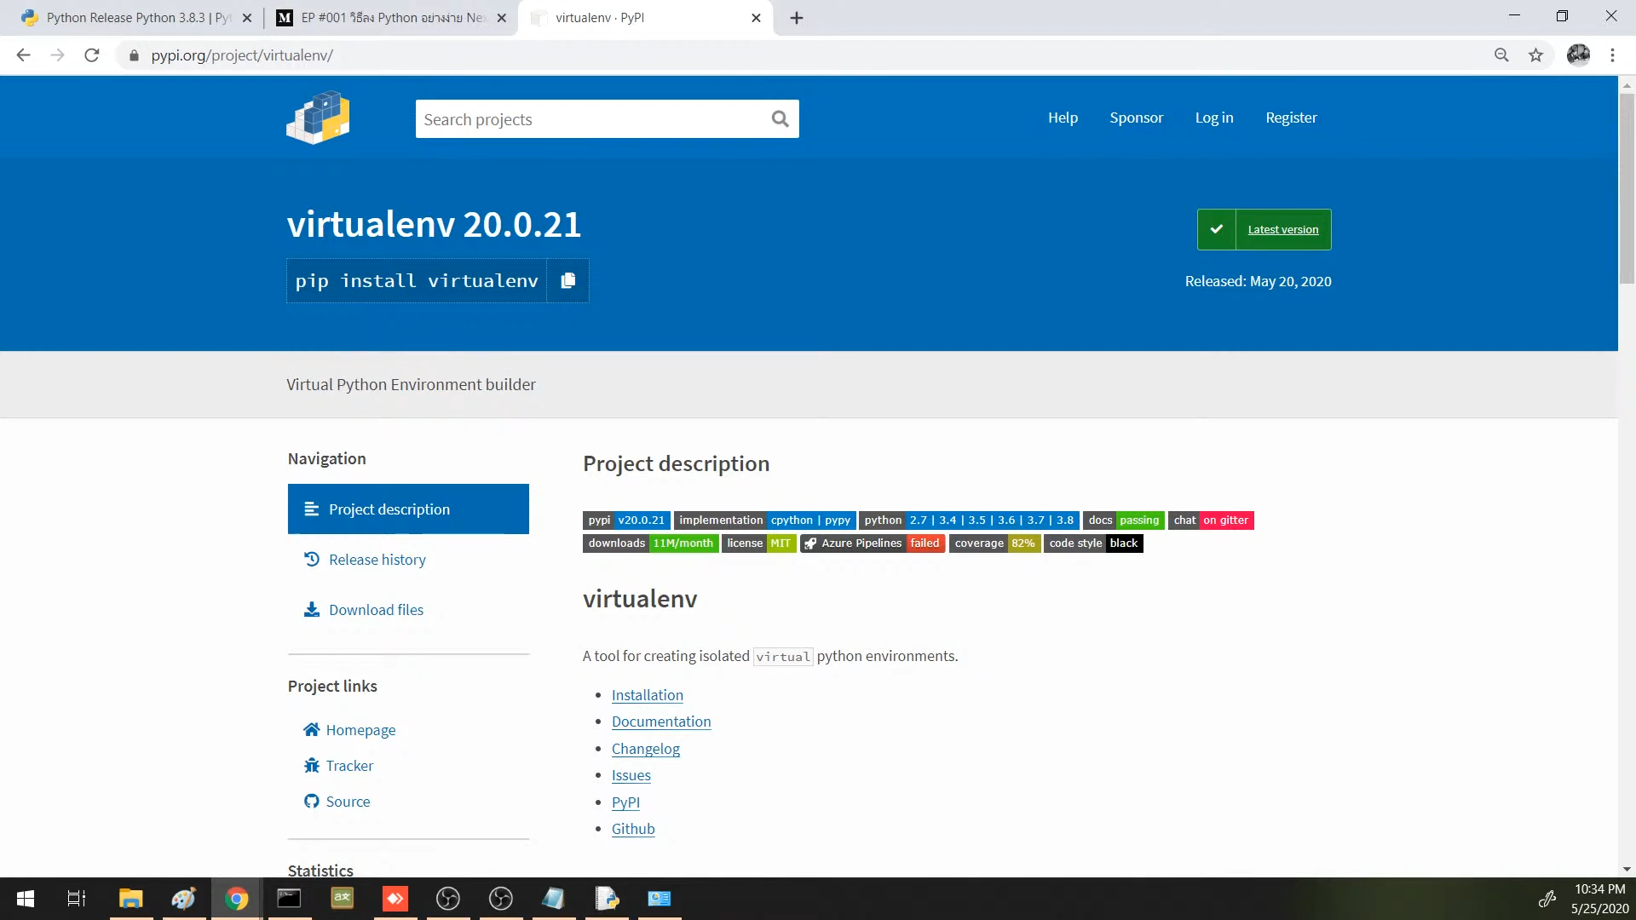

Slide 3

^{Windows}

Slide 4
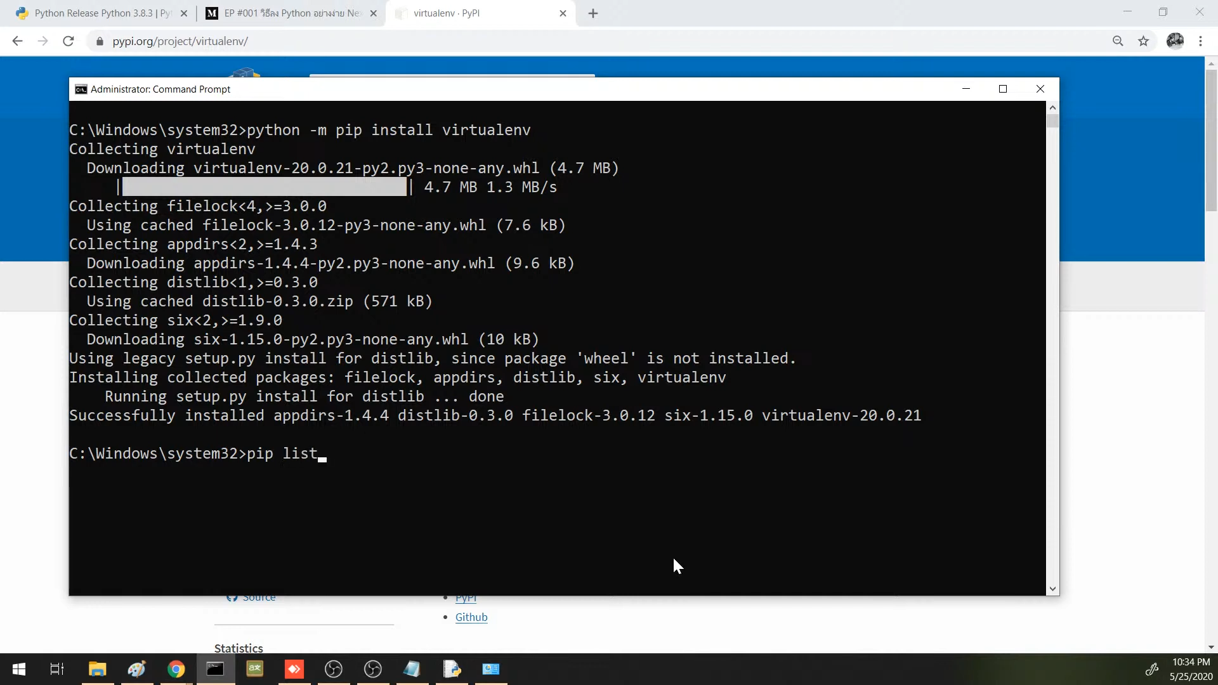
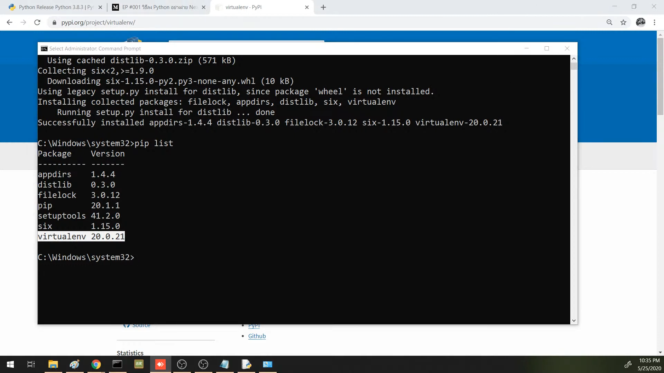
ติดตั้ง virtualenv ผ่าน pip (Windows)
^{เข้า cmd}
ใช้คำสั่ง python -m pip install virtualenv
เมื่อติดตั้งเสร็จใช้คำสั่ง pip list ตรวจสอบดู ว่ามี virtualenv รึยัง

Slide 5
^{สร้าง virtualenv (venv)}
สร้างโฟลเดอร์ “Django 50 Hrs” ผ่าน cmd
^{mkdir “Django 50 Hrs”}
^{cd “Django 50 Hrs”}
^{python -m virtualenv venv}
^{.\venv\Scripts\activate}
^{pip list}

Slide 6
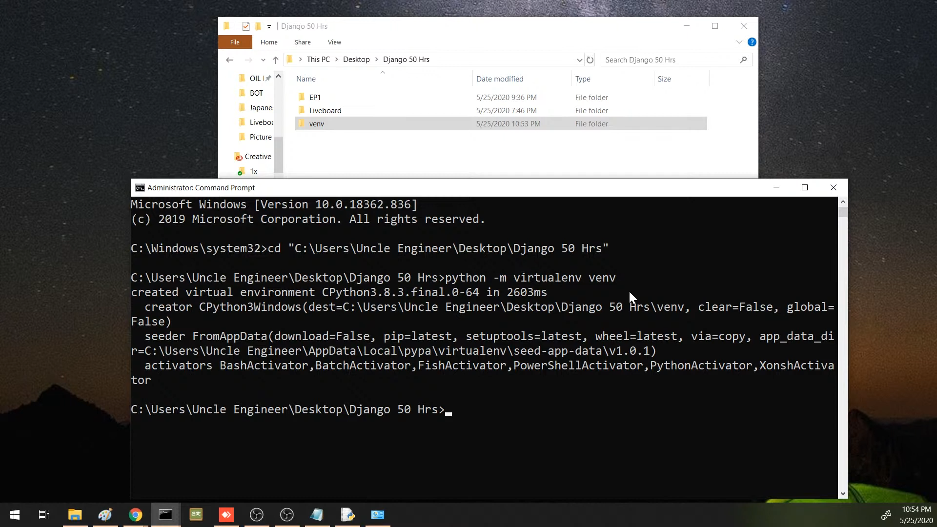
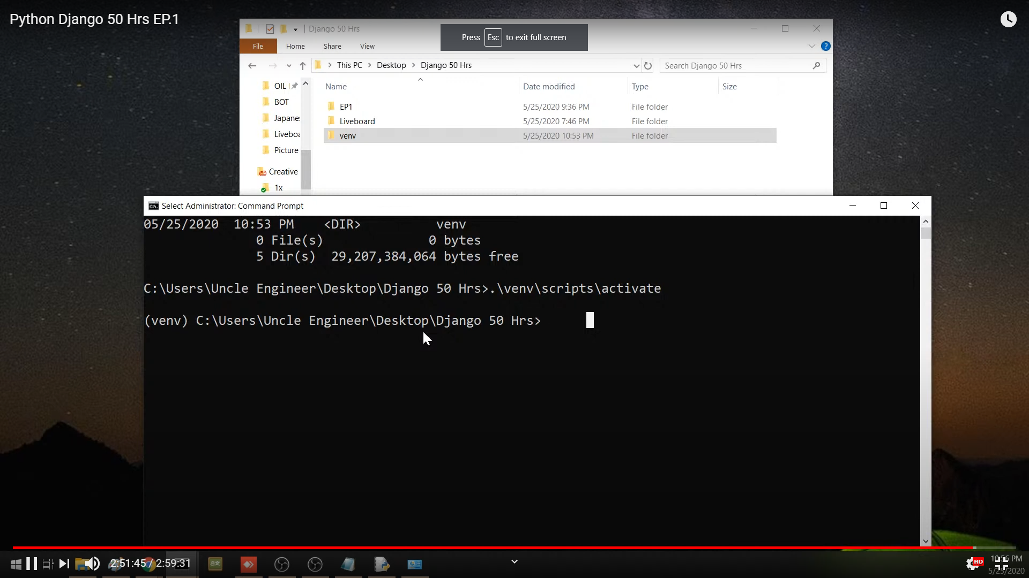
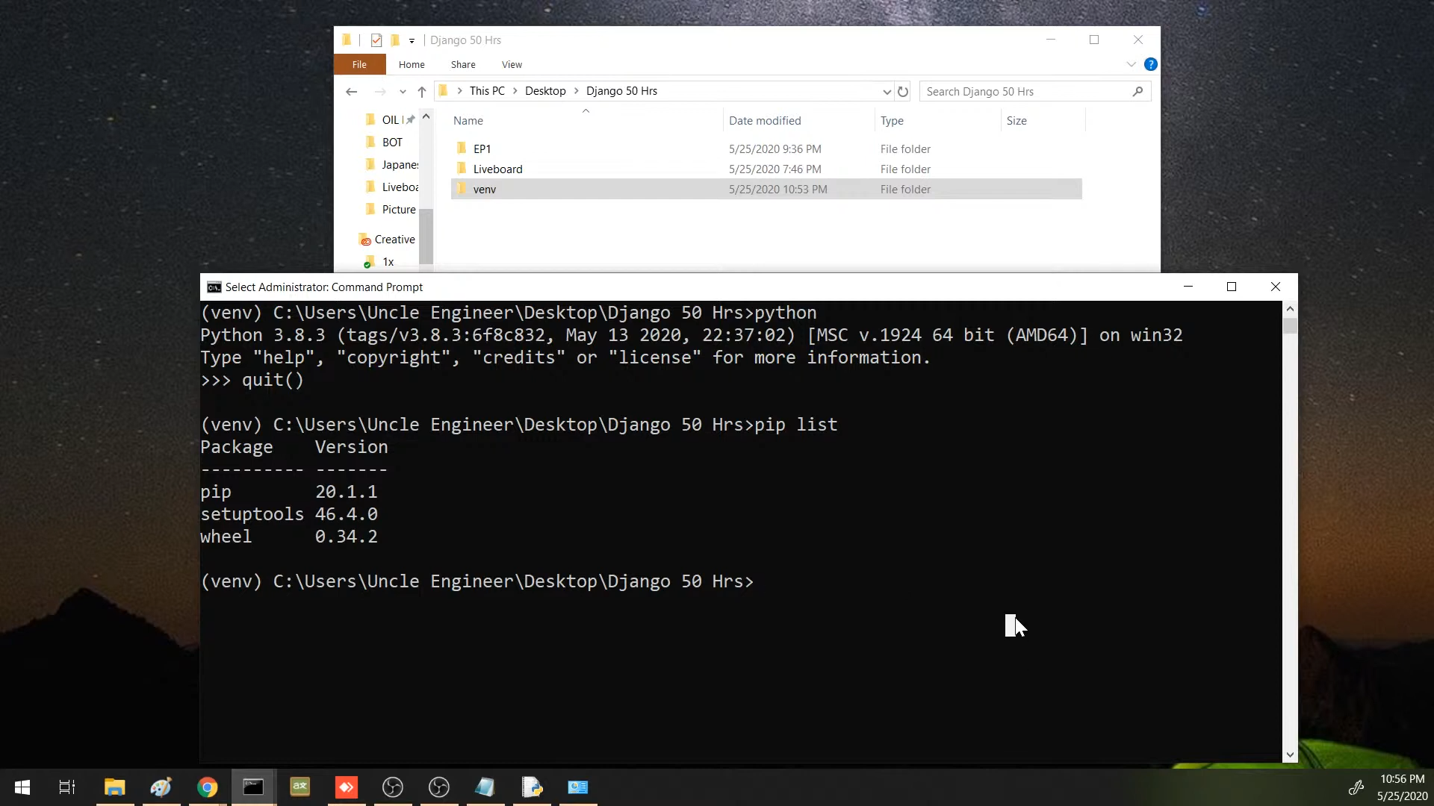

Slide 7
^{ติดตั้ง django}
^{pip install django==3.0}
^{pip list}
django-admin startproject firstweb
^{cd firstweb}
^{python mange.py runserver}

Slide 8
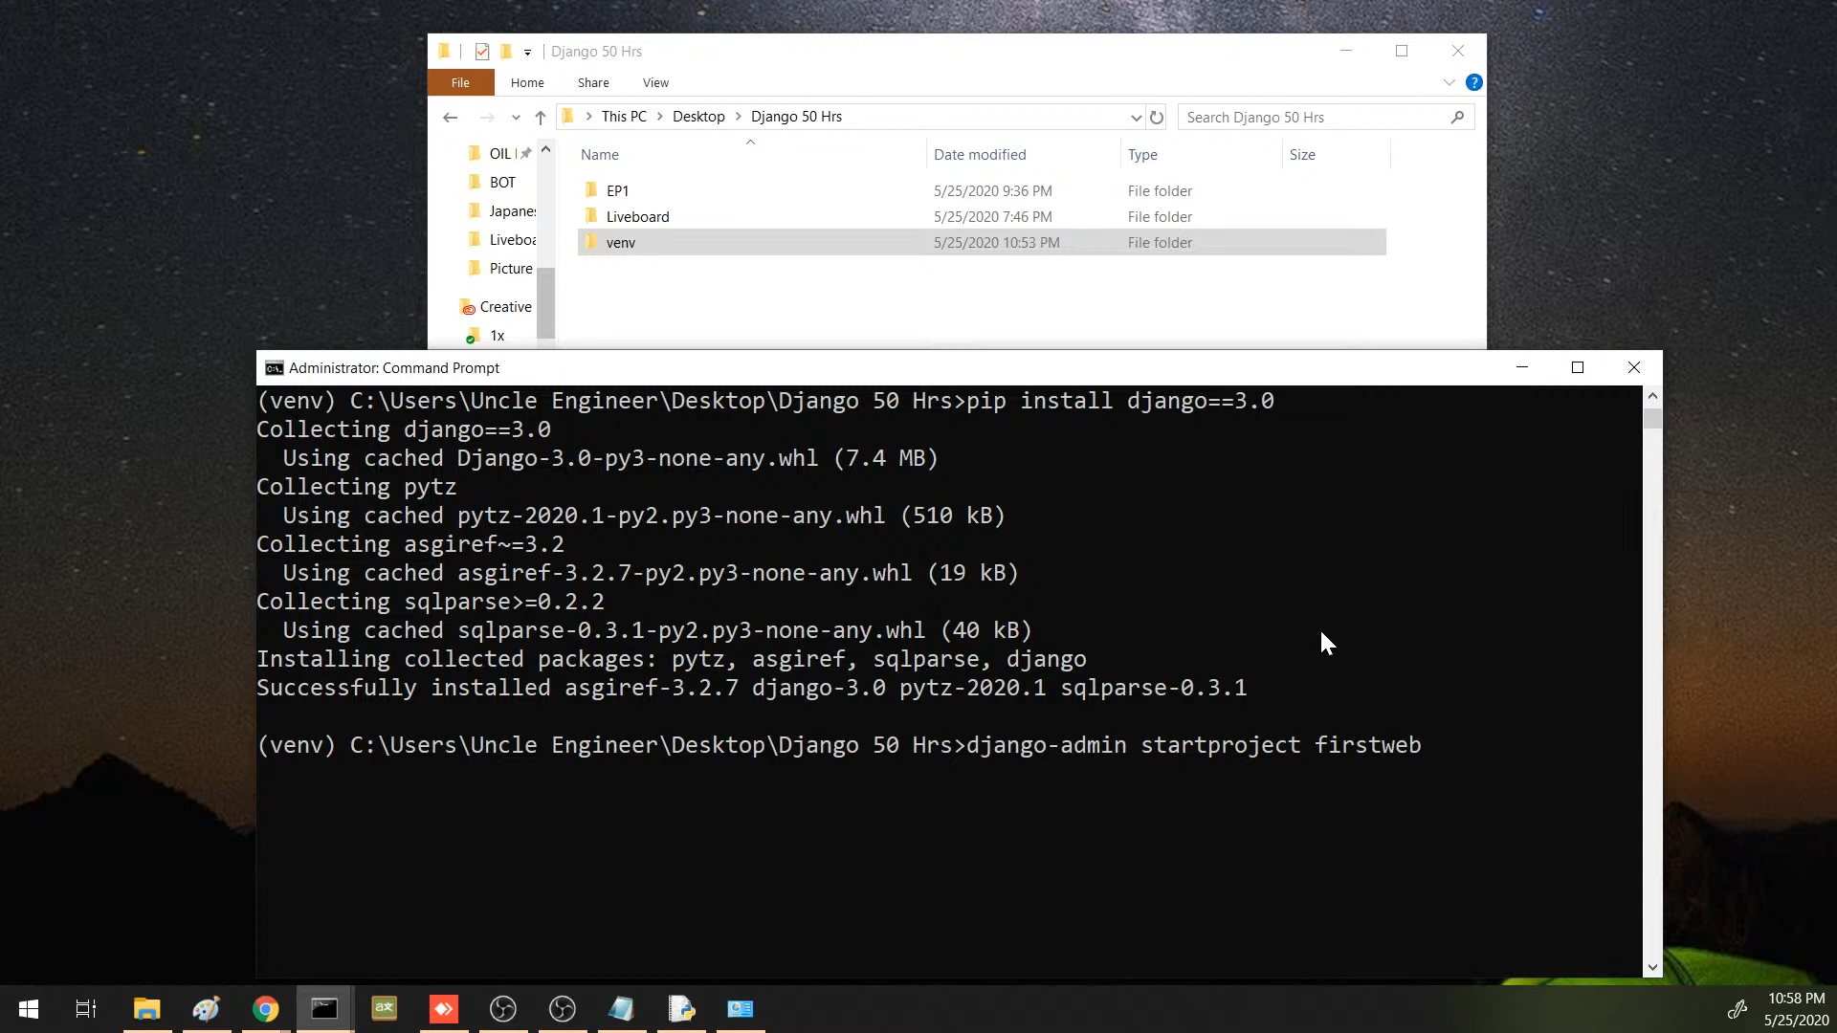

Slide 9
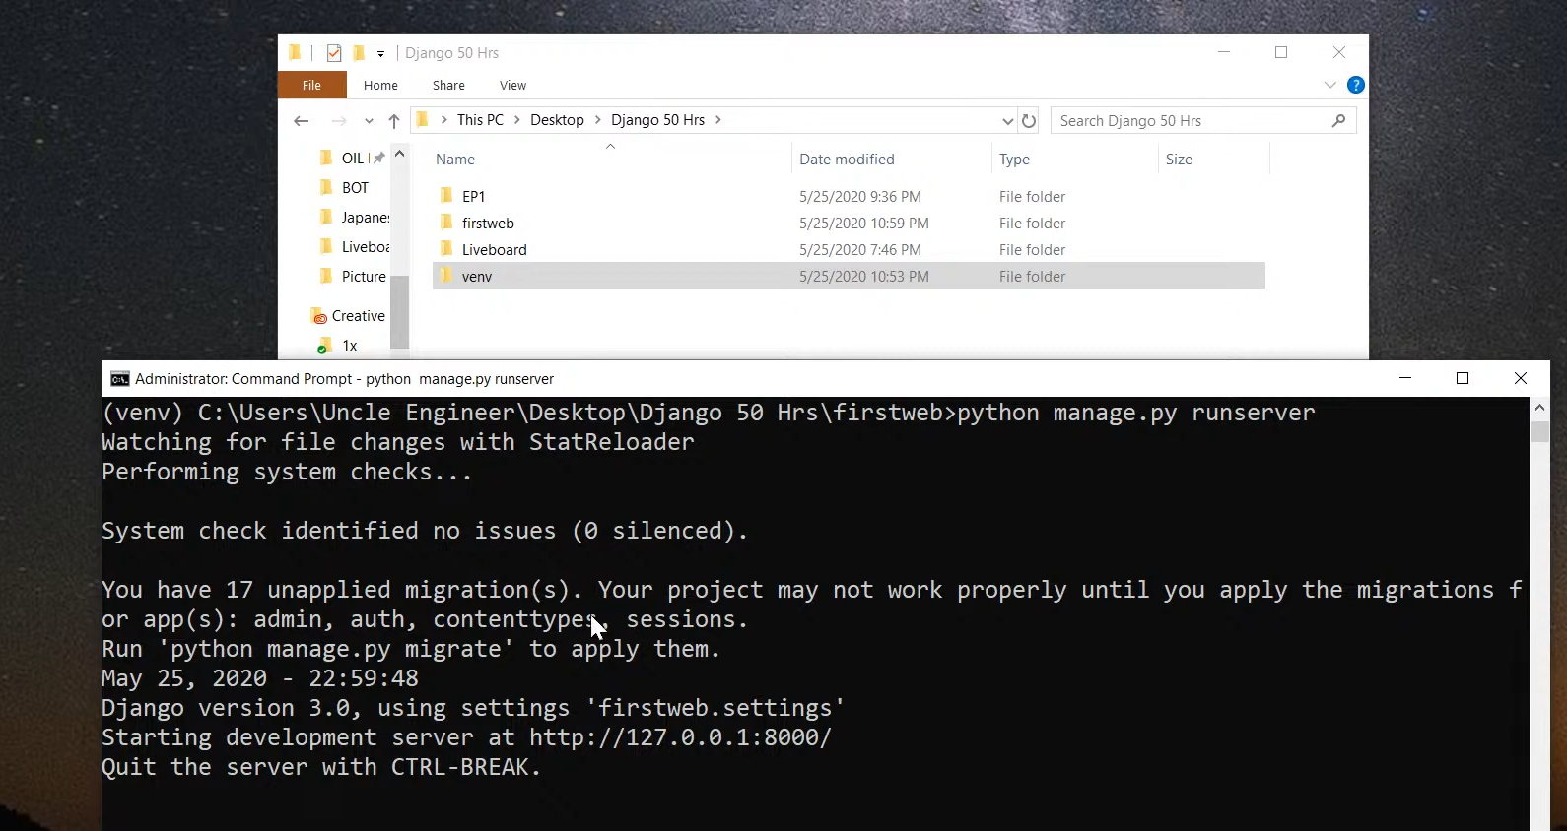
เมื่อสั่ง runserver แล้ว จะได้ url มา ให้ลองไปเปิดบน web browser
^{(IE , Chrome , Firefox , etc.)}

Slide 10
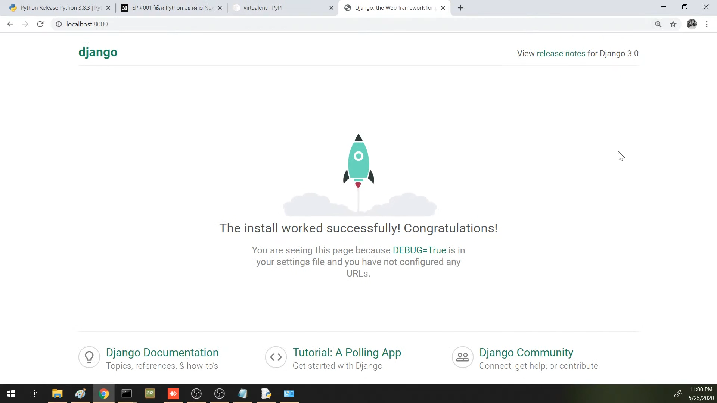
^{จะได้ >>>}

Slide 11

^{Mac}

Slide 12
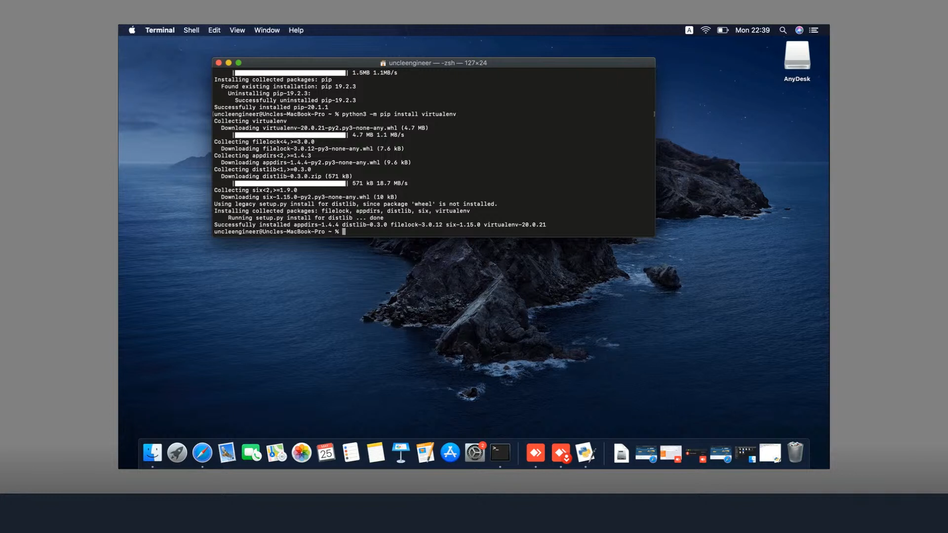
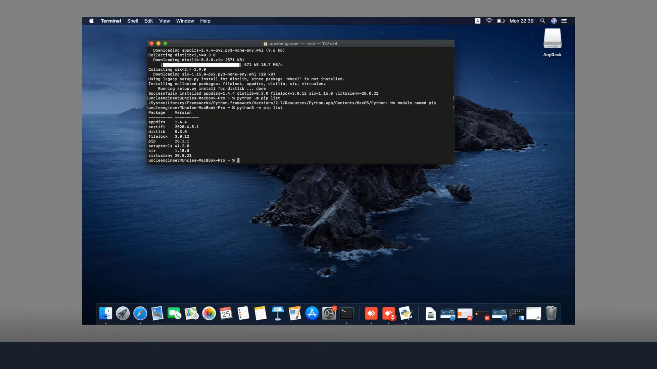
ติดตั้ง virtualenv ผ่าน pip (Mac)
^{เข้า Terminal}
ใช้คำสั่ง python3 -m pip install virtualenv
เมื่อติดตั้งเสร็จใช้คำสั่ง python3 -m pip list ตรวจสอบดู ว่ามี virtualenv รึยัง

Slide 13
^{สร้าง virtualenv (venv)}
สร้างโฟลเดอร์ “Django 50 Hrs” ผ่าน Terminal
^{mkdir “Django 50 Hrs”}
^{cd “Django 50 Hrs”}
^{python3 -m virtualenv venv}
^{source ./venv/bin/activate}
^{pip list}

Slide 14
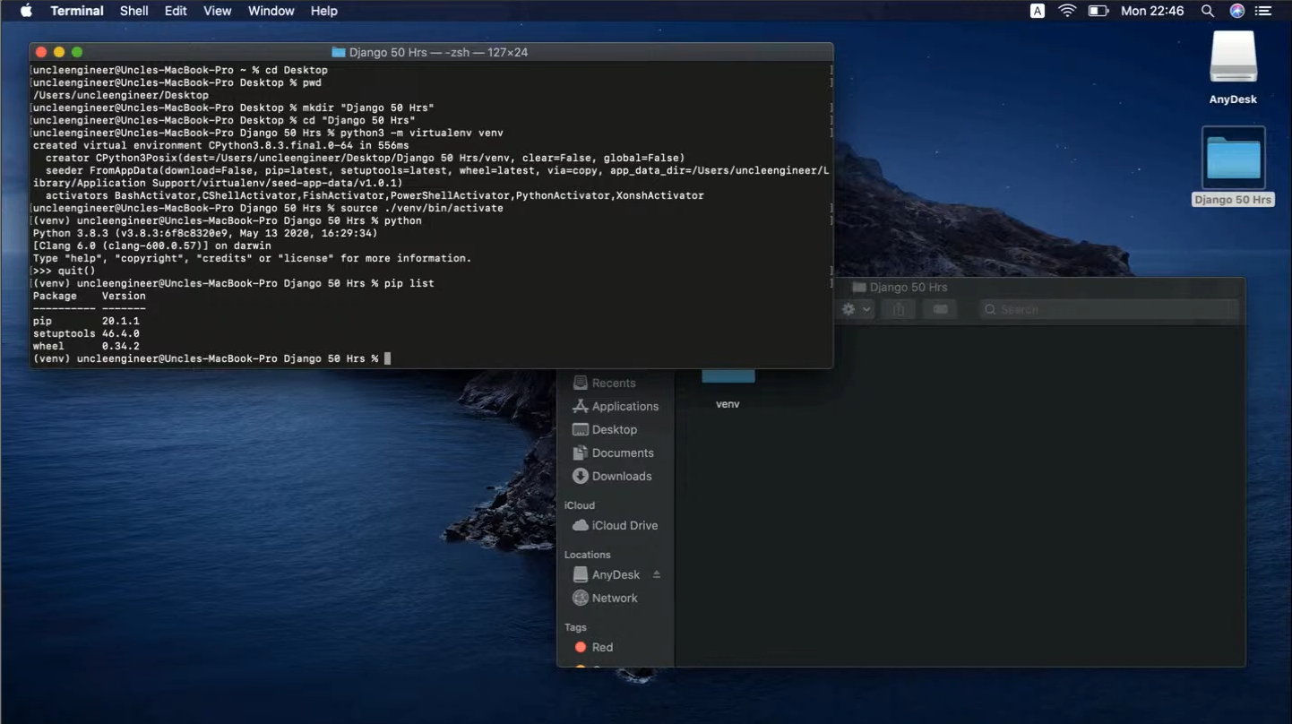

Slide 15
^{ติดตั้ง django}
python3 -m pip install django==3.0
^{pip list}
django-admin startproject firstweb
^{cd firstweb}
^{python mange.py runserver}

Slide 16
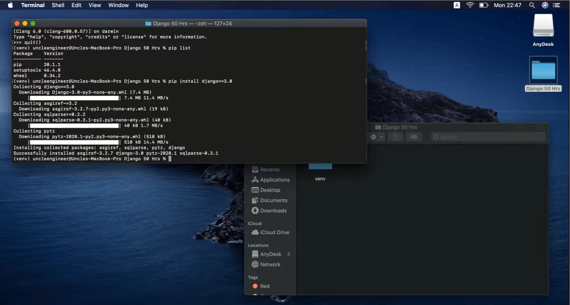

Slide 17
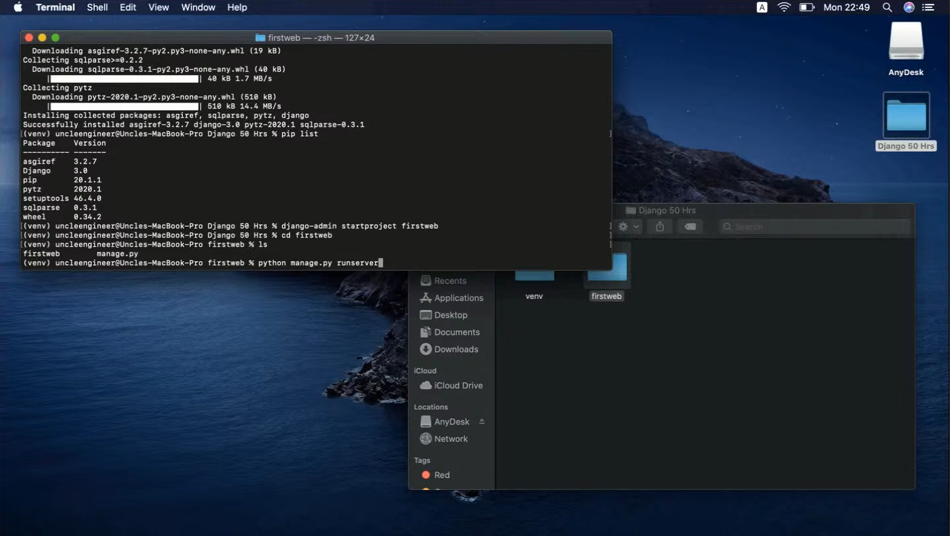

Slide 18
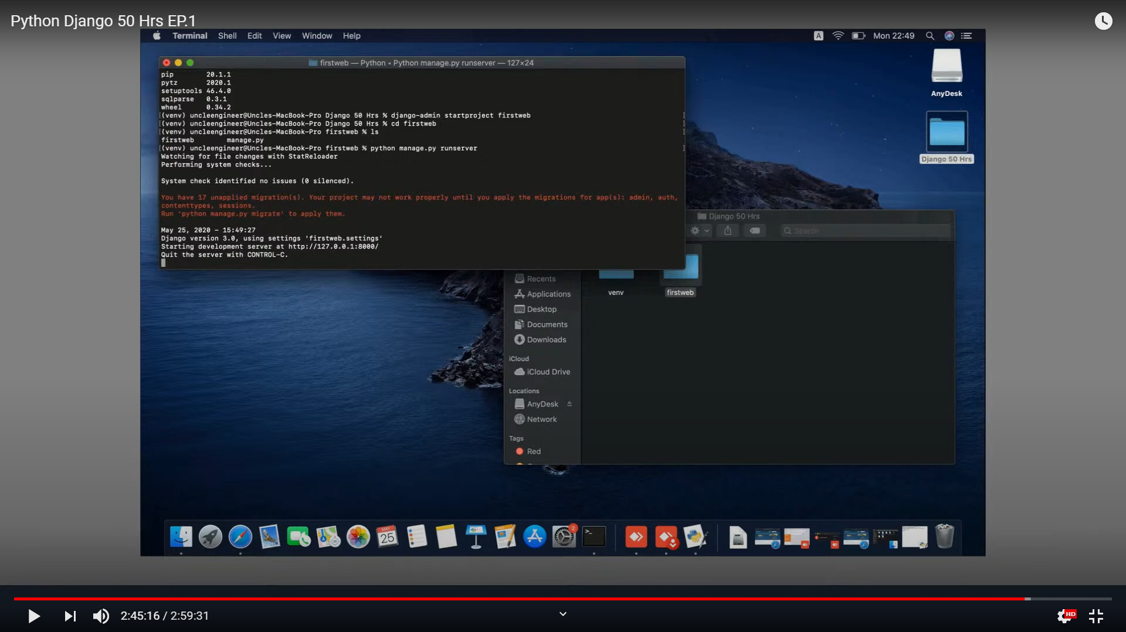
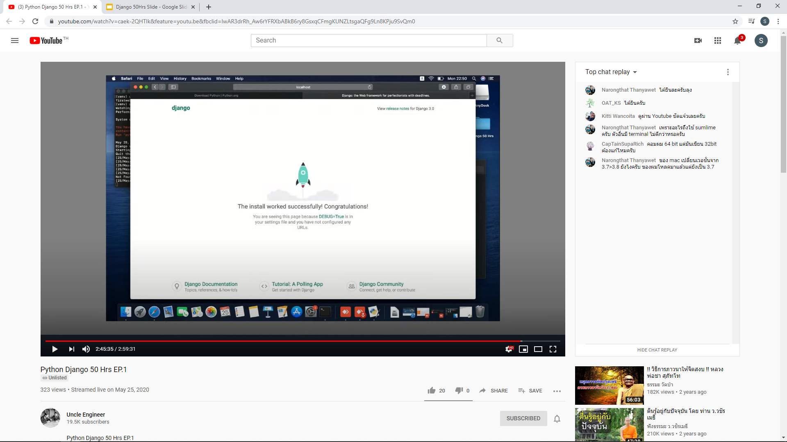
เมื่อสั่ง runserver แล้ว จะได้ url มา ให้ลองไปเปิดบน web browser
(Siri , Chrome , Firefox , etc.)
^{จะได้ >>>}

Slide 19
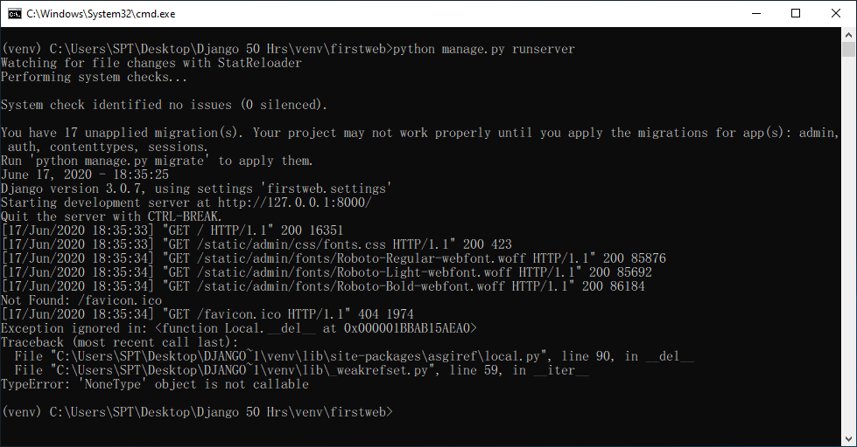
จากนั้นกลับมาที่หน้า cmd เพื่อออกจากการ runserver โดยการกด Ctrl + C

Slide 20
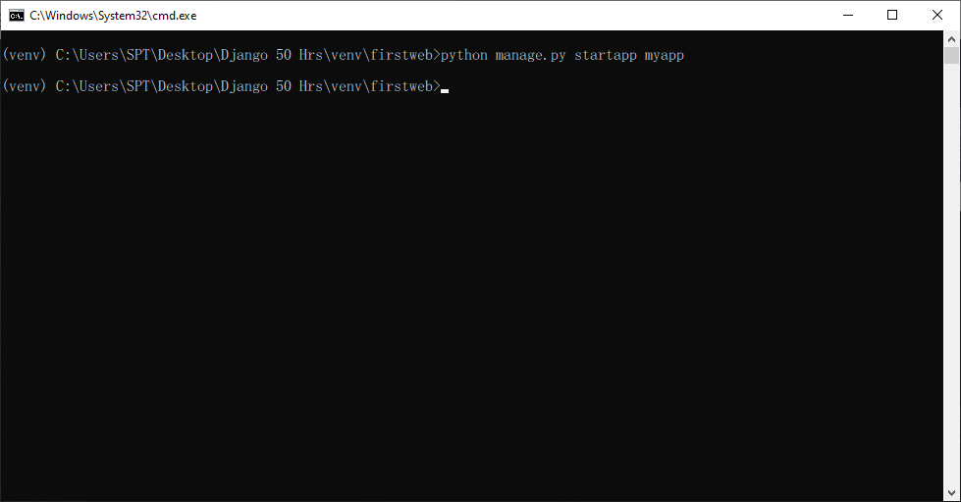
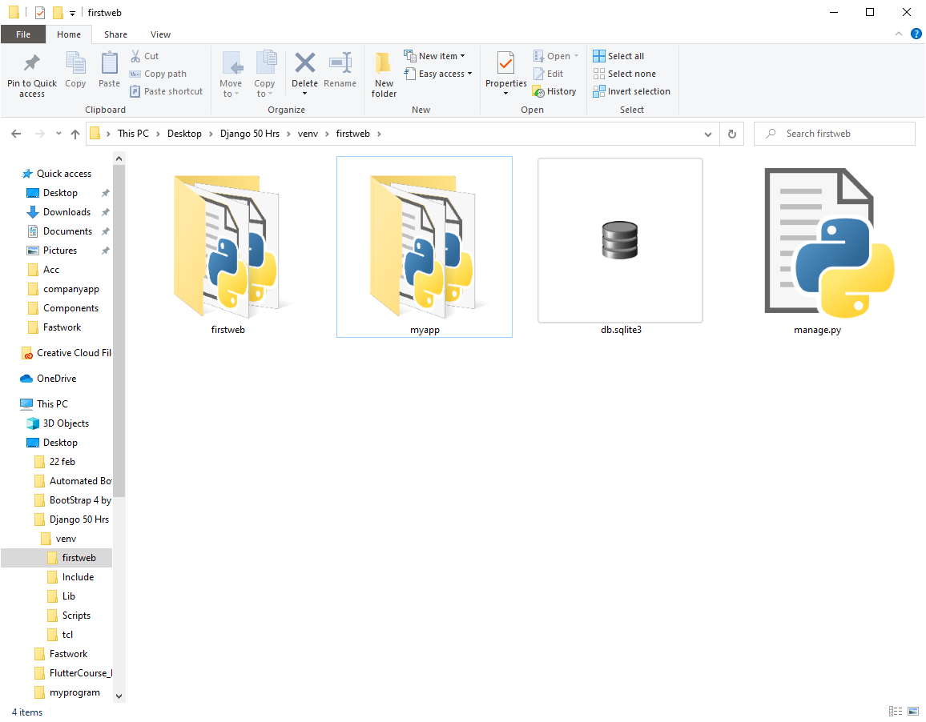
^{สร้าง app โดยการสั่ง}
python manage.py startapp myapp จะมีโฟลเดอร์แบบนี้

Slide 21
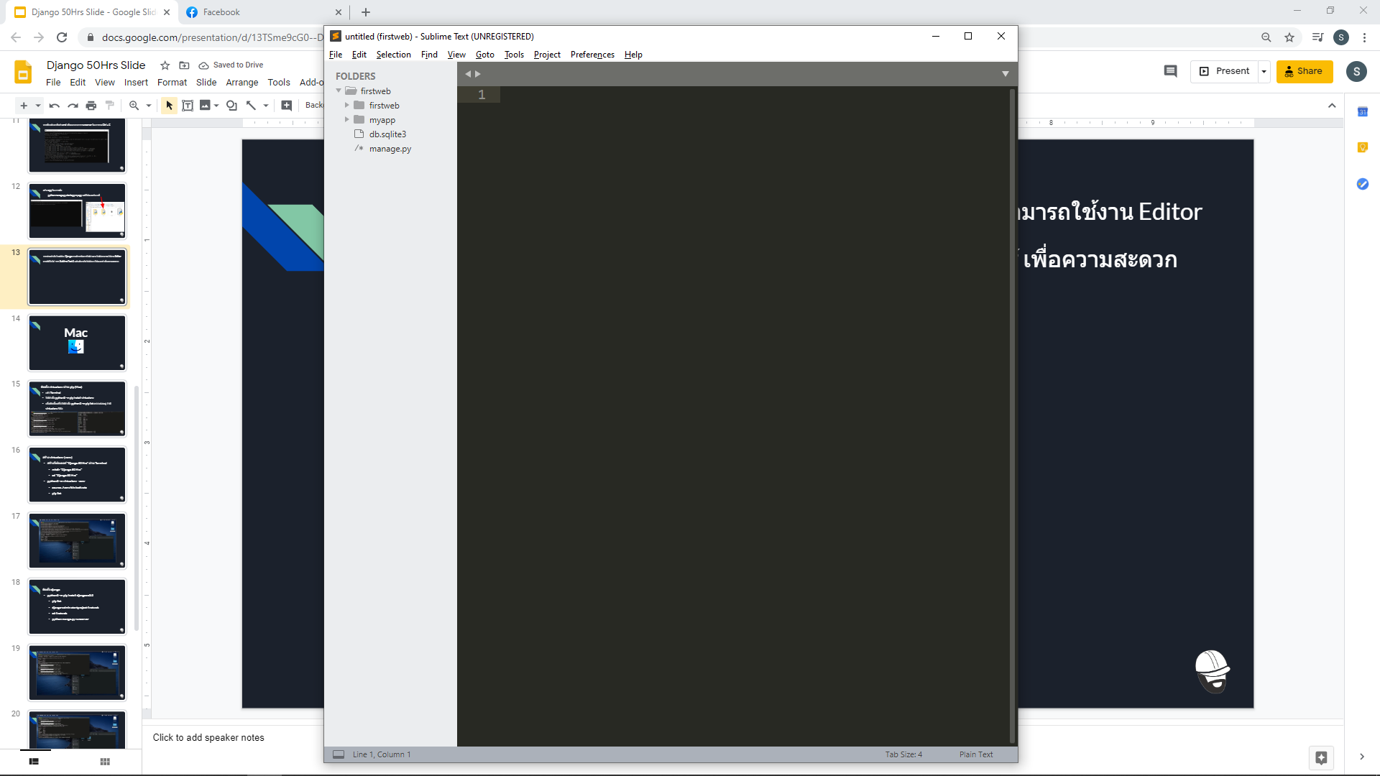
การทำหน้าเว็บไซต์ด้วย Django อาจมีการจัดการไฟล์ หลายไฟล์ สามารถใช้งาน Editor ตามวิดีโอได้ >>> Sublime Text 3 แล้วเลือกเปิดไฟล์แบบโฟลเดอร์ เพื่อความสะดวก

Slide 22
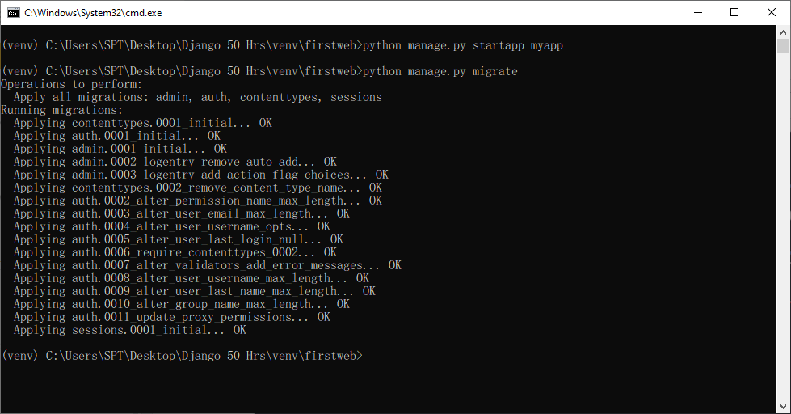
ลองเข้าใช้งานหน้า admin (localhost:8000/admin) โดยเราจะเข้าได้ต้องทำการ
migrate project ก่อน ด้วยคำสั่ง python manage.py migrate

Slide 23
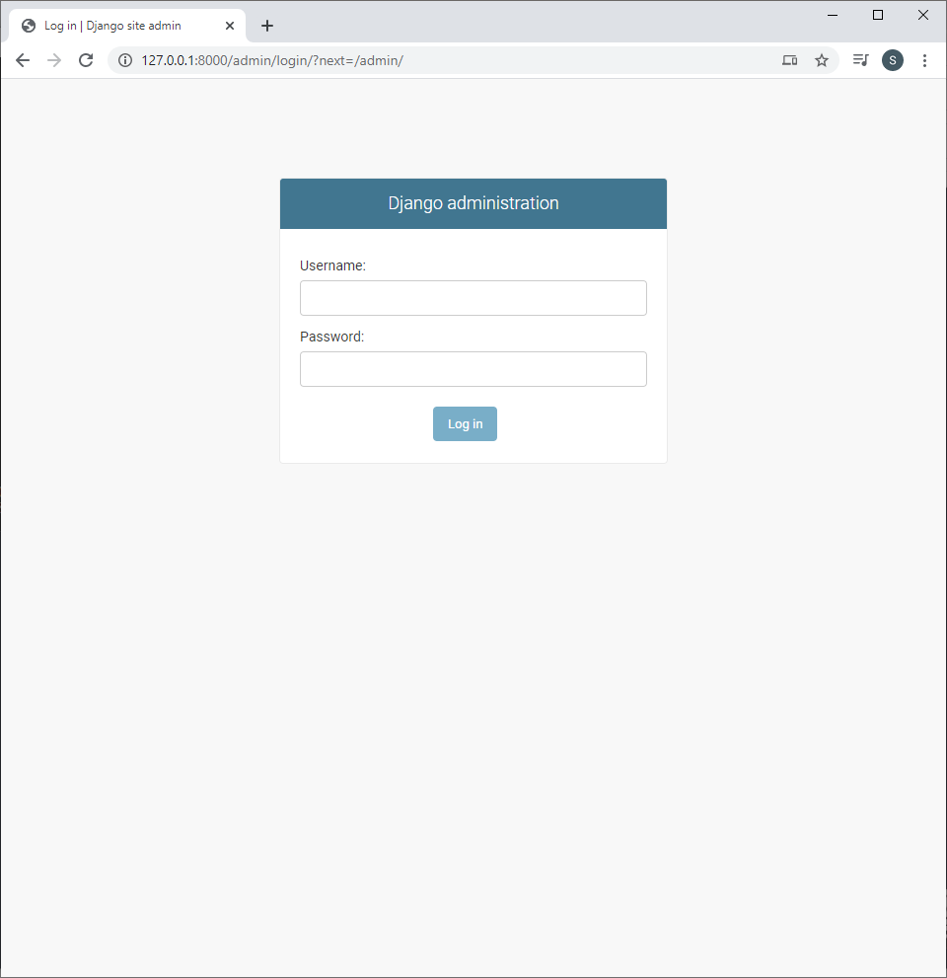
จากนั้นไป runserver แล้วเข้าดู localhost:8000/admin บน Web browser

Slide 24
^{วิธีการสร้าง admin user}
python manage.py createsuperuser
^{ใส่ชื่อผู้ใช้ (username)}
^{ใส่ E-Mail (ไม่ใส่ก็ได้)}
^{ใส่รหัสผ่าน (password)}
ยืนยันรหัสอีกครั้ง (re-password)
^{แล้ว runserver ใหม่}
เพื่อให้สามารถเข้าใช้หน้าต่าง Admin ได้

Slide 25
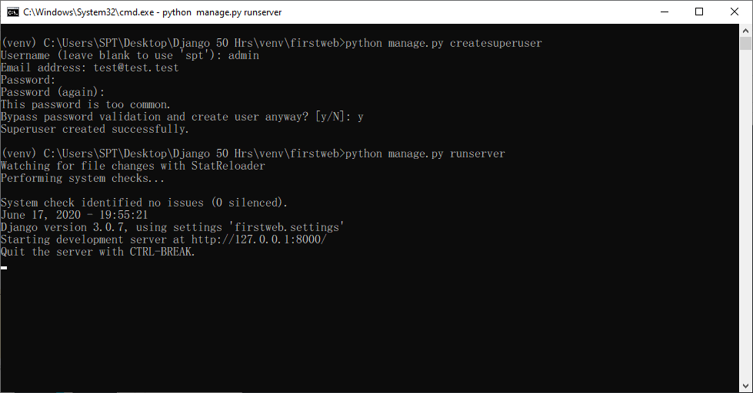
เวลากรอก password จะไม่แสดงข้อความให้เห็น

Slide 26
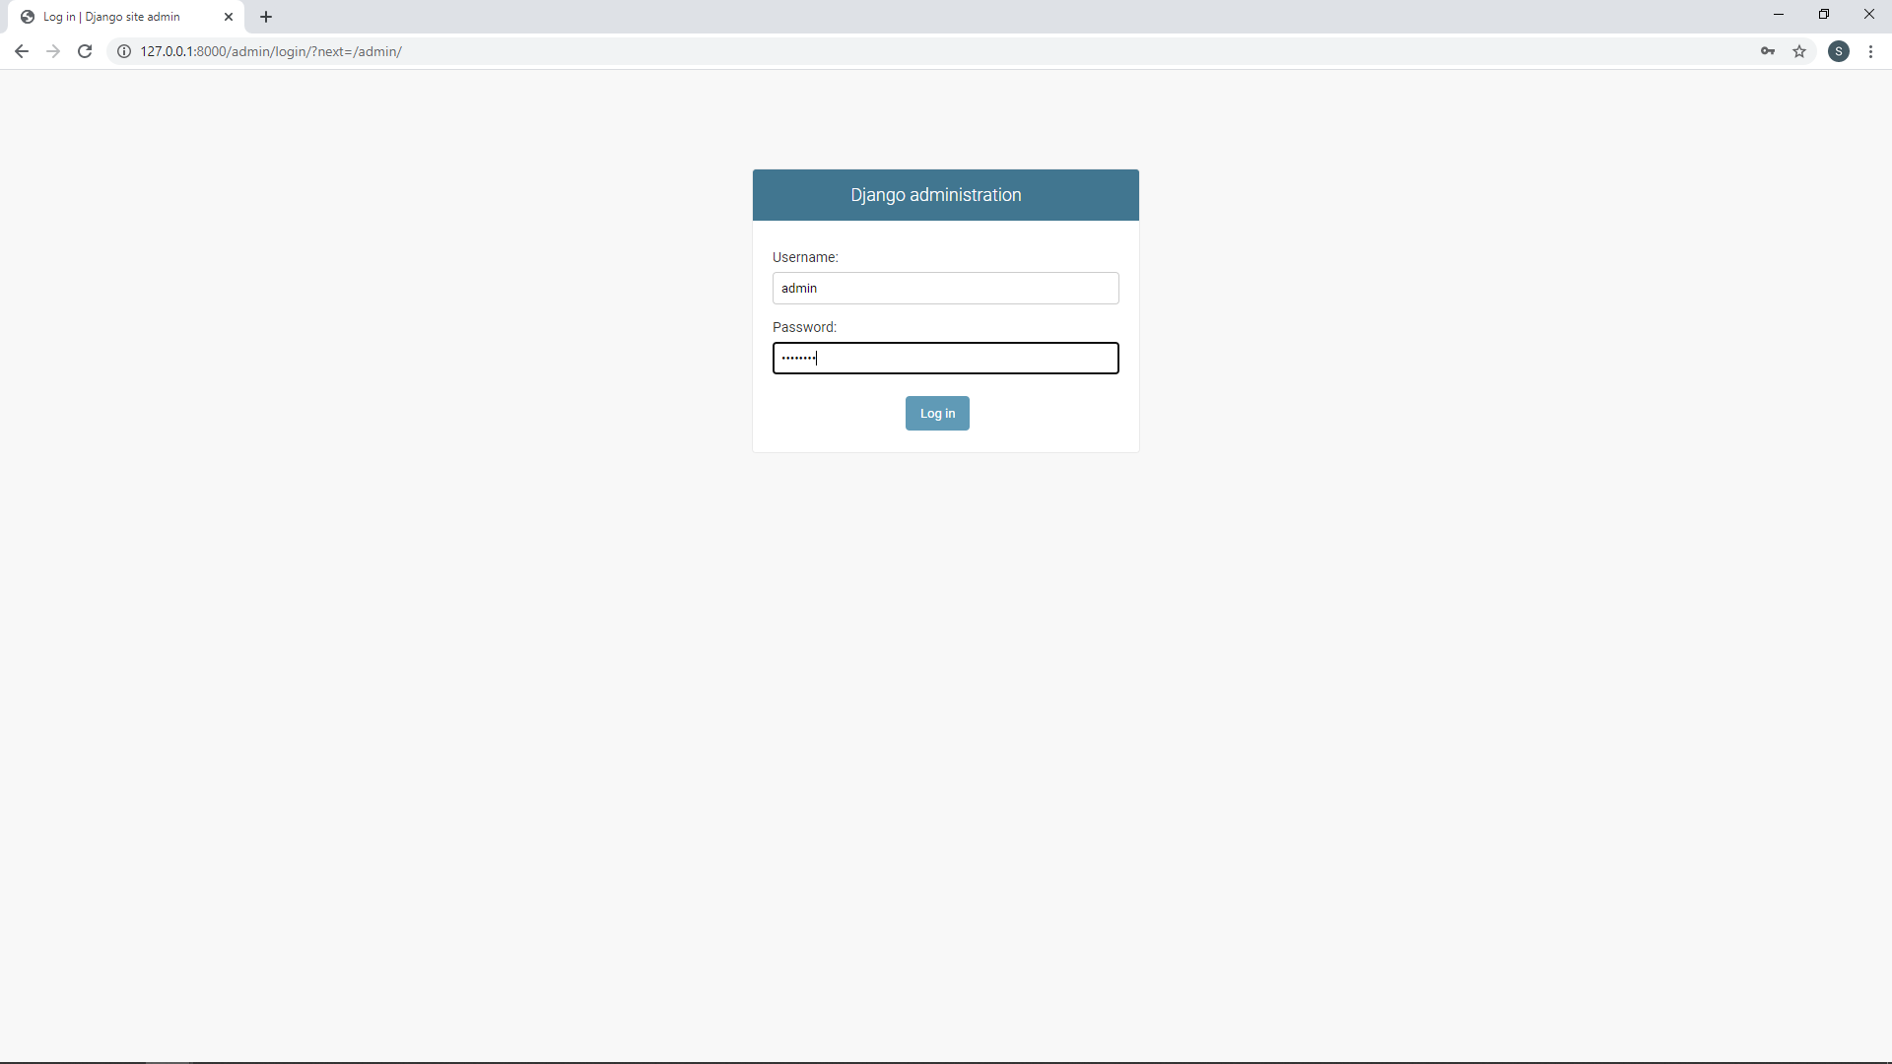
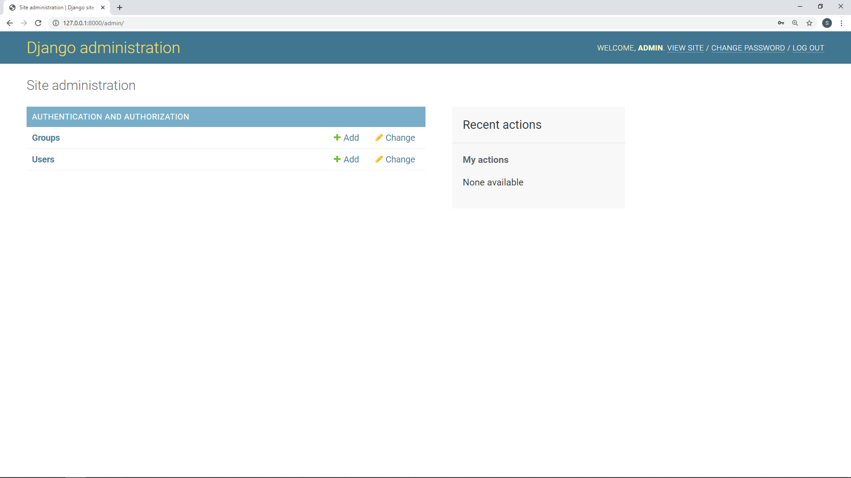

Slide 27
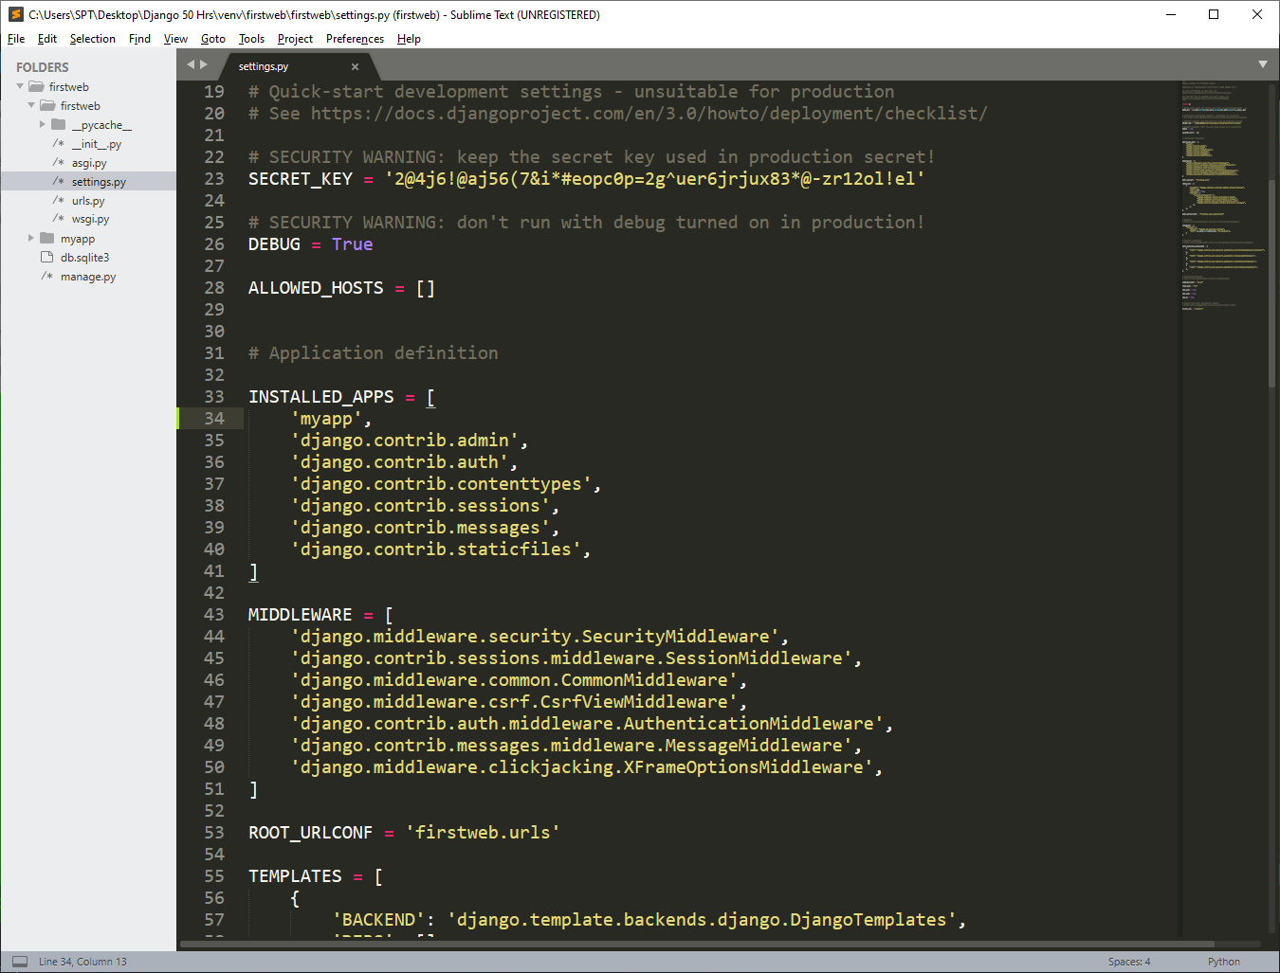
หลังจากนั้นกลับมาดู myapp กันต่อ ทุกครั้งที่มีการสร้าง app จะต้องทำการนำชื่อ app ไปใส่ไว้ในไฟล์ settings.py ที่อยู่ใน firstweb ในส่วนของ INSTALLED_APPS

Slide 28
urls.py และ views.py
ที่อยู่ไฟล์: firstweb และ myapp myapp
หน้าที่: route หน้าเว็บต่าง จัดการหน้าเว็บนั้น ๆ
หมายเหตุ: urls.py ใน myapp -
^{ต้องสร้างเอง}

Slide 29
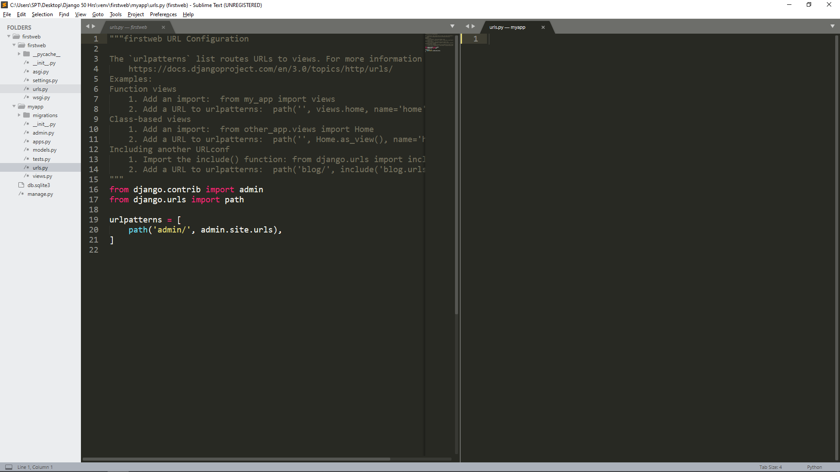
^{urls.py (เริ่มต้น)}
^{firstweb myapp}

Slide 30
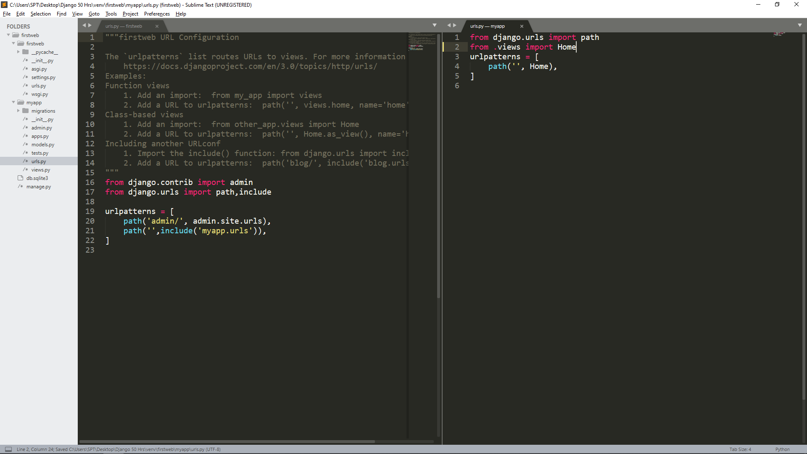
urls.py (เพิ่มเติมหน้าเว็บแล้ว)
^{firstweb myapp}

Slide 31
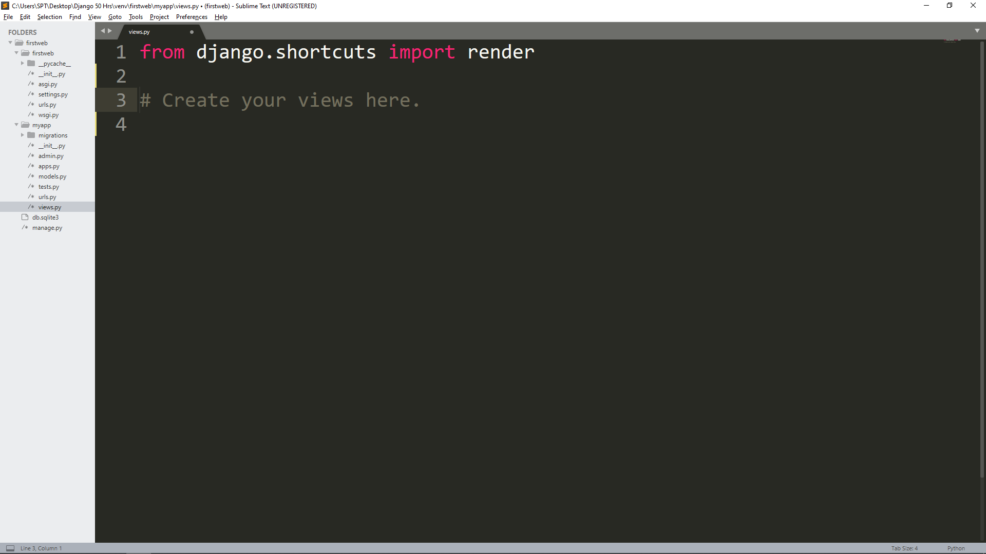
^{views.py (เริ่มต้น)}

Slide 32
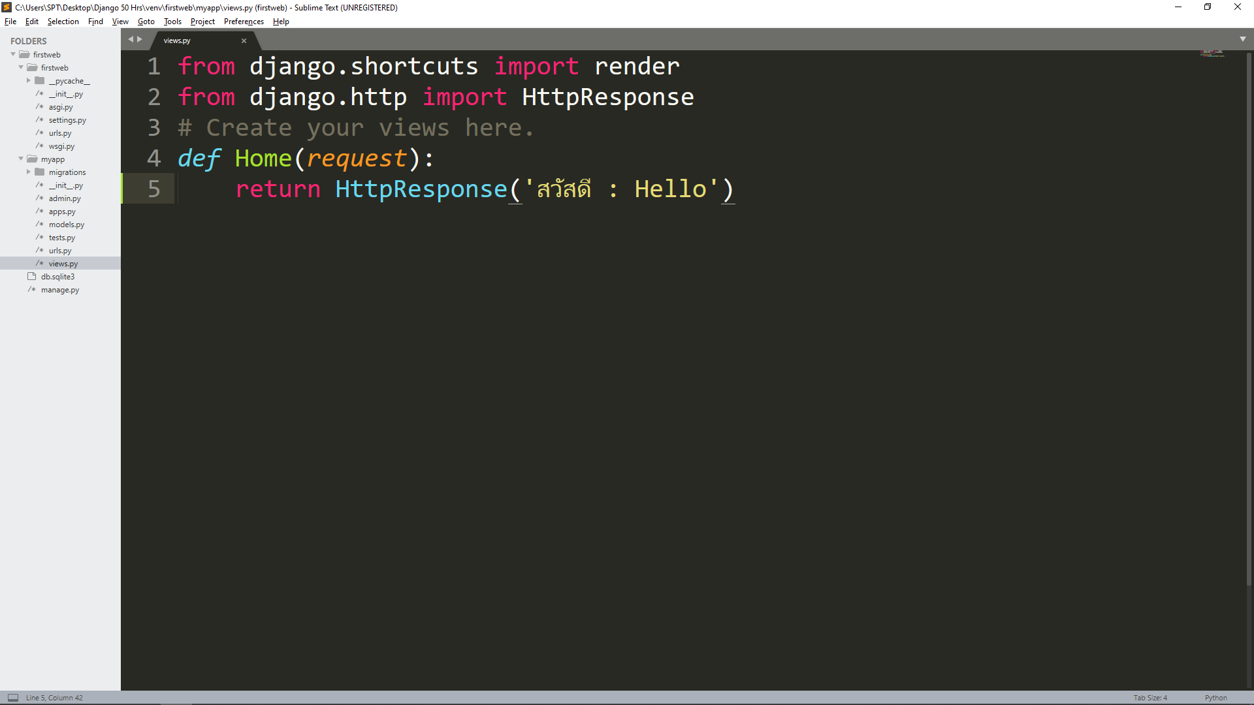
views.py (เพิ่มข้อความหน้าเว็บ)

Slide 33
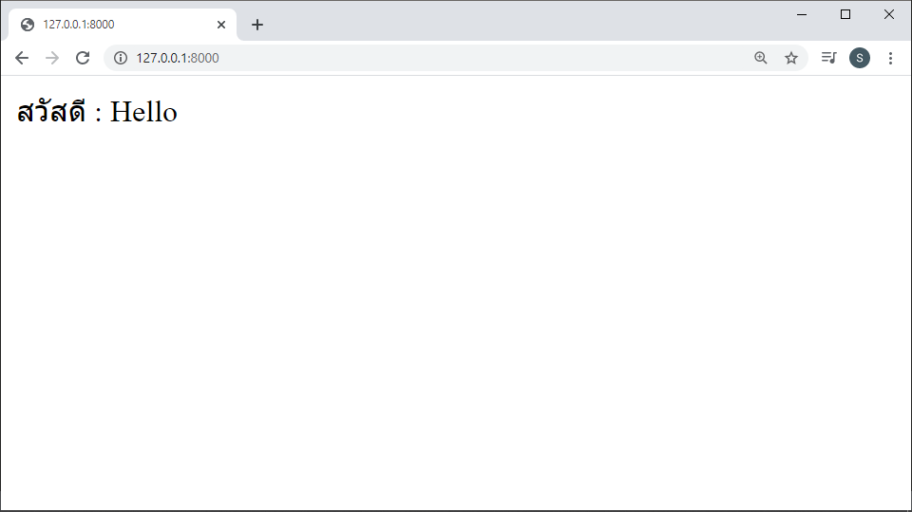
^{เมื่อ runserver จะได้}

Slide 34
มาลองสร้าง Template ของเว็บเรา โดยสามารถทำตามลำดับดังนี้
สร้างโฟลเดอร์ template ในโฟลเดอร์ myapp
สร้างโฟลเดอร์ myapp ในโฟลเดอร์ template อีกครั้งหนึ่ง
สร้าง home.html ไว้ใน myapp ของ template

Slide 35
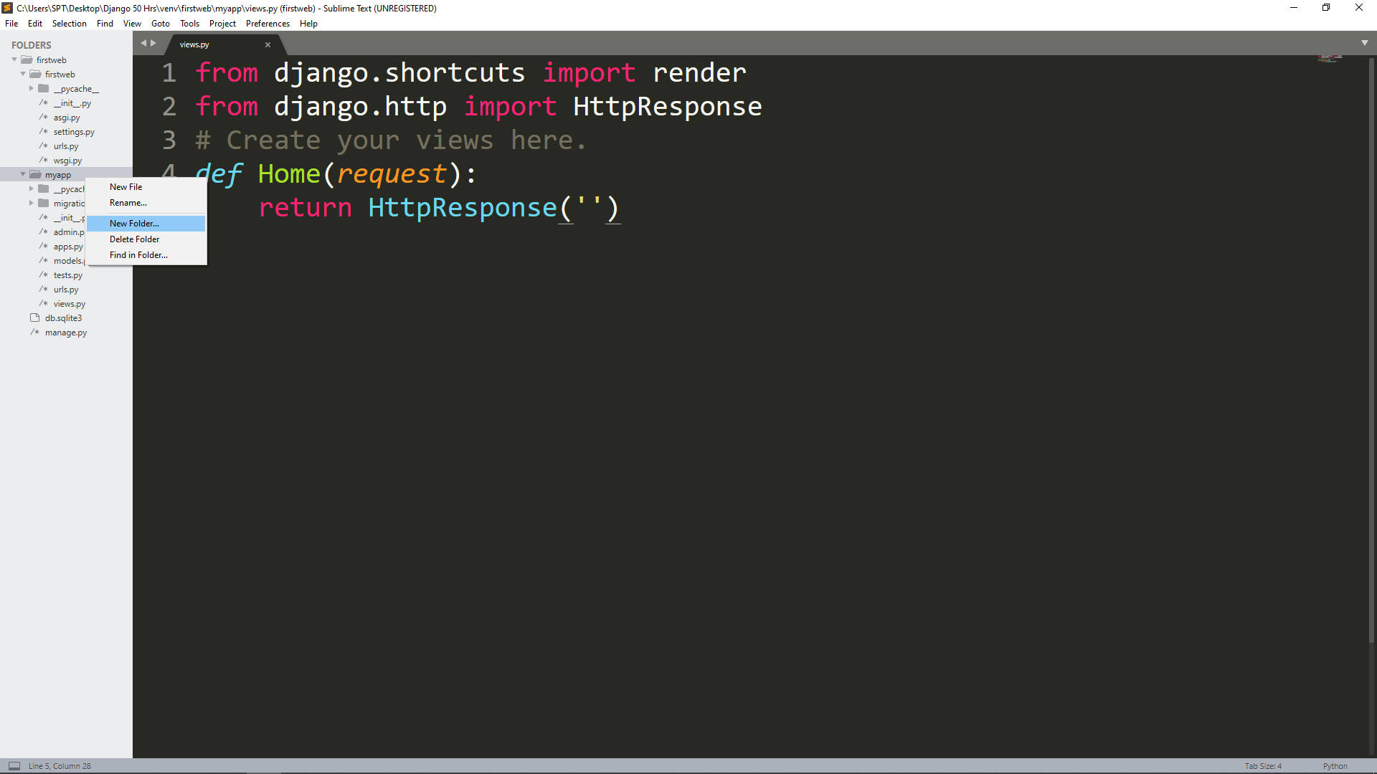
สร้างโฟลเดอร์ template ในโฟลเดอร์ myapp

Slide 36
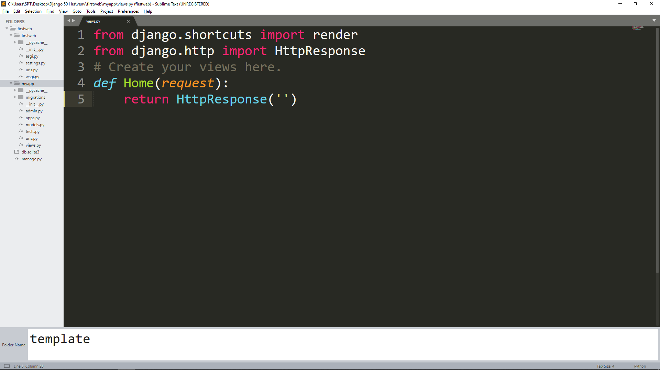
สร้างโฟลเดอร์ template ในโฟลเดอร์ myapp
กด Enter หลังจากพิมพ์ชื่อโฟลเดอร์เสร้จ (template)

Slide 37
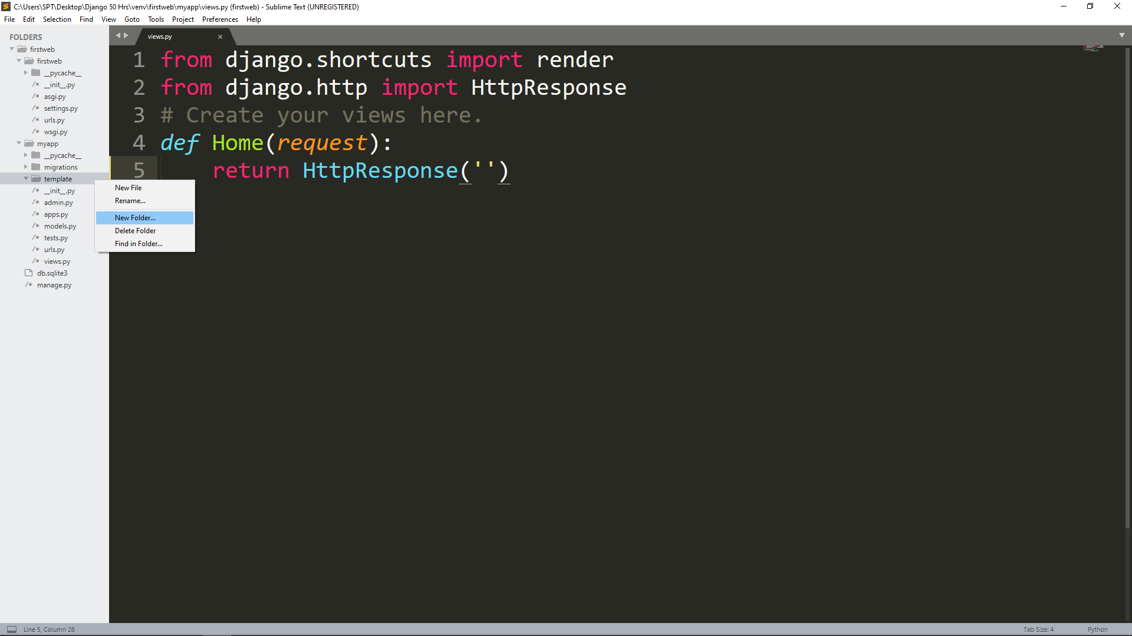
สร้างโฟลเดอร์ myapp ในโฟลเดอร์ template อีกครั้งหนึ่ง

Slide 38

สร้างโฟลเดอร์ myapp ในโฟลเดอร์ template อีกครั้งหนึ่ง
กด Enter หลังจากพิมพ์ชื่อโฟลเดอร์เสร้จ (myapp)

Slide 39
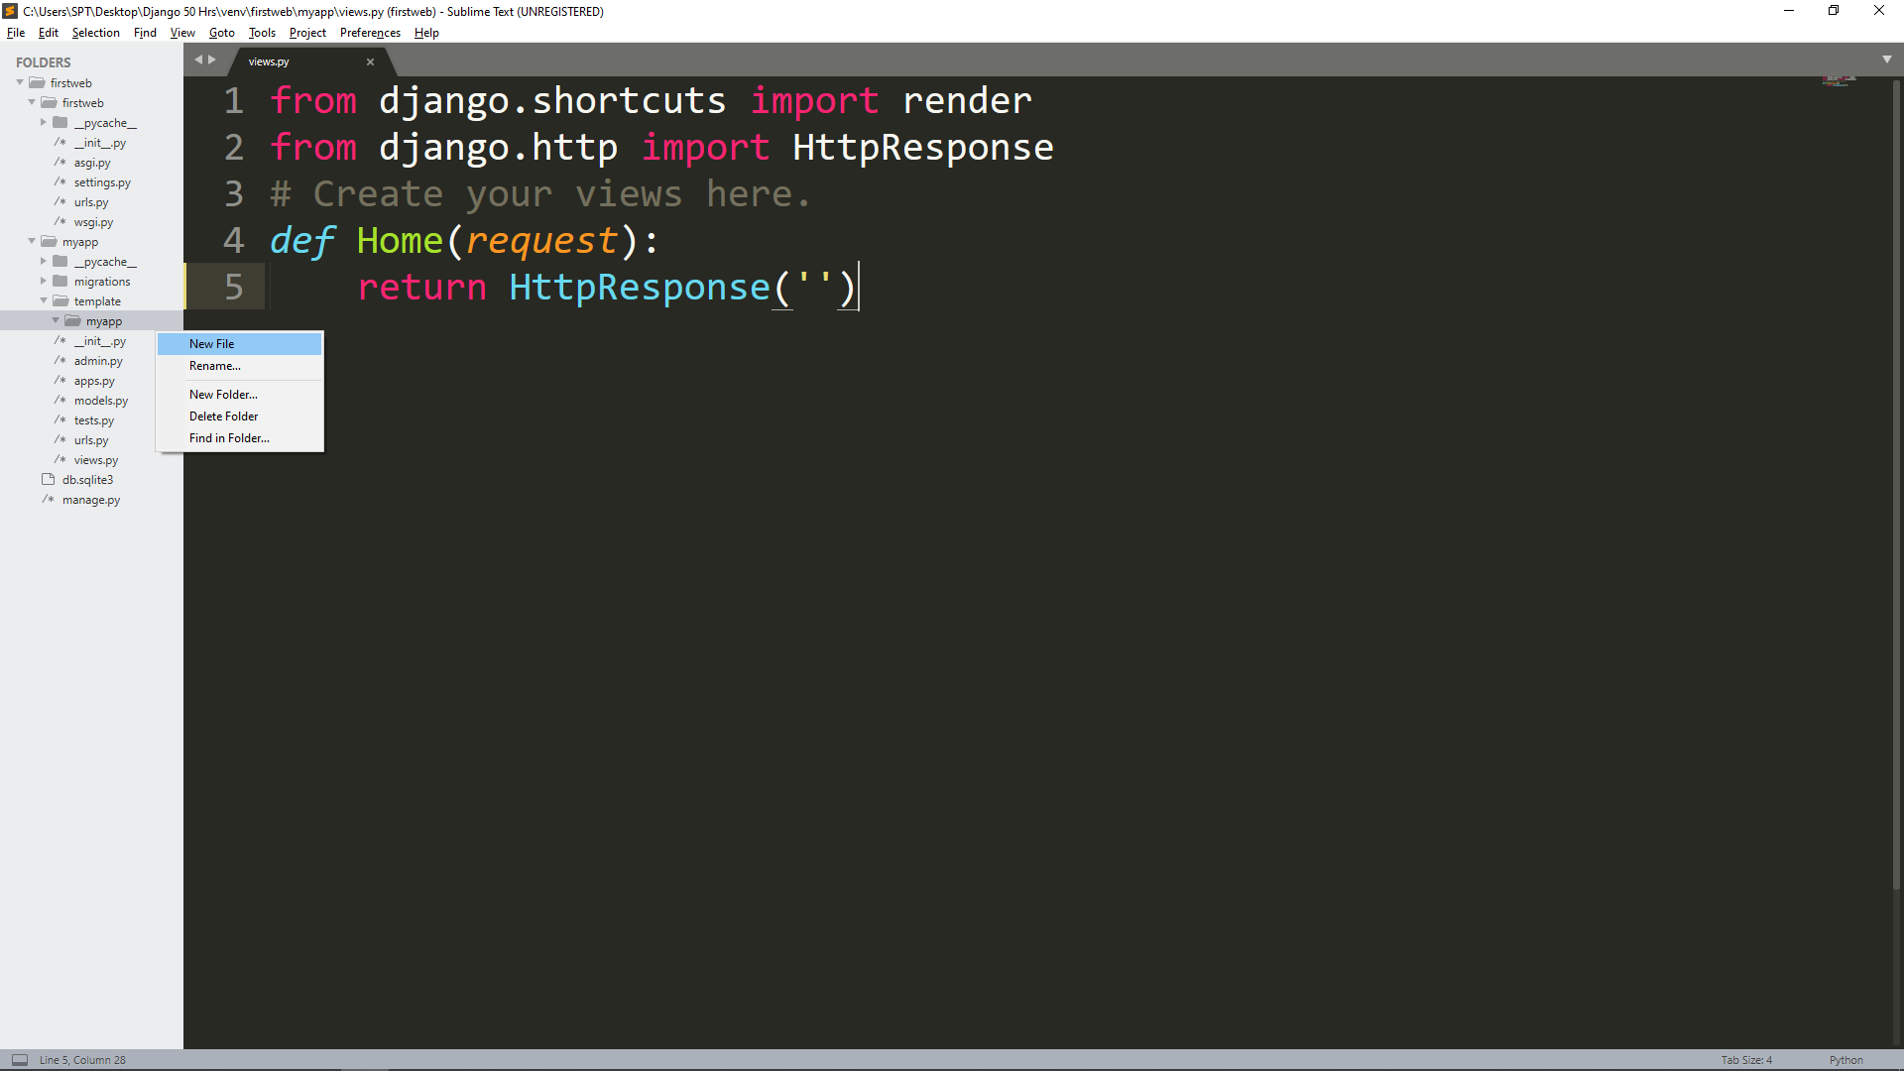
สร้าง home.html ไว้ใน myapp ของ template

Slide 40
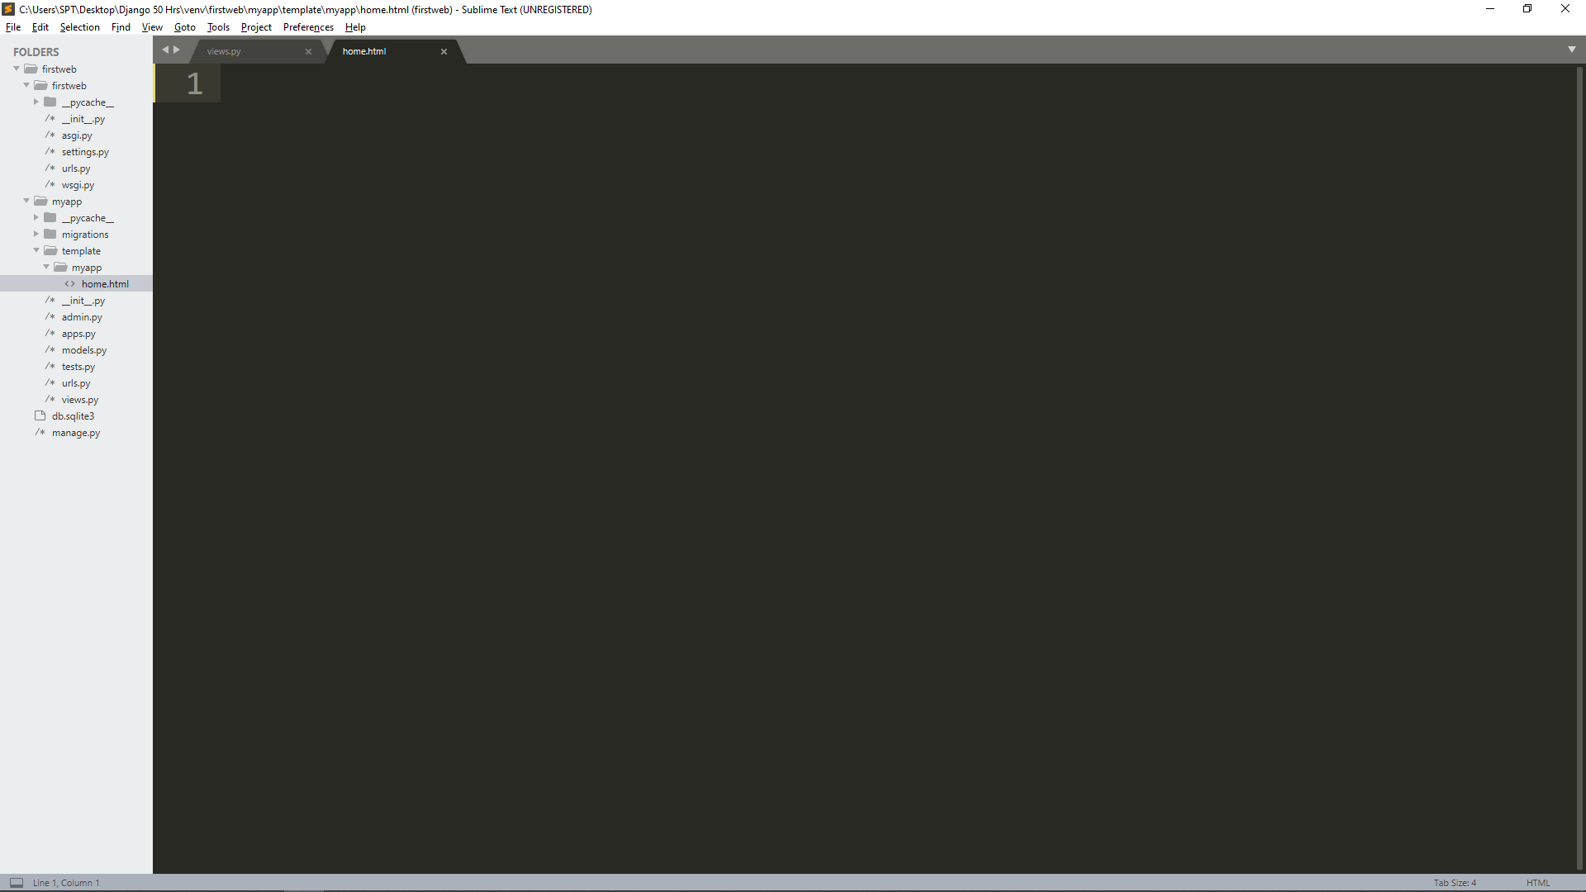
สร้าง home.html ไว้ใน myapp ของ template

Slide 41
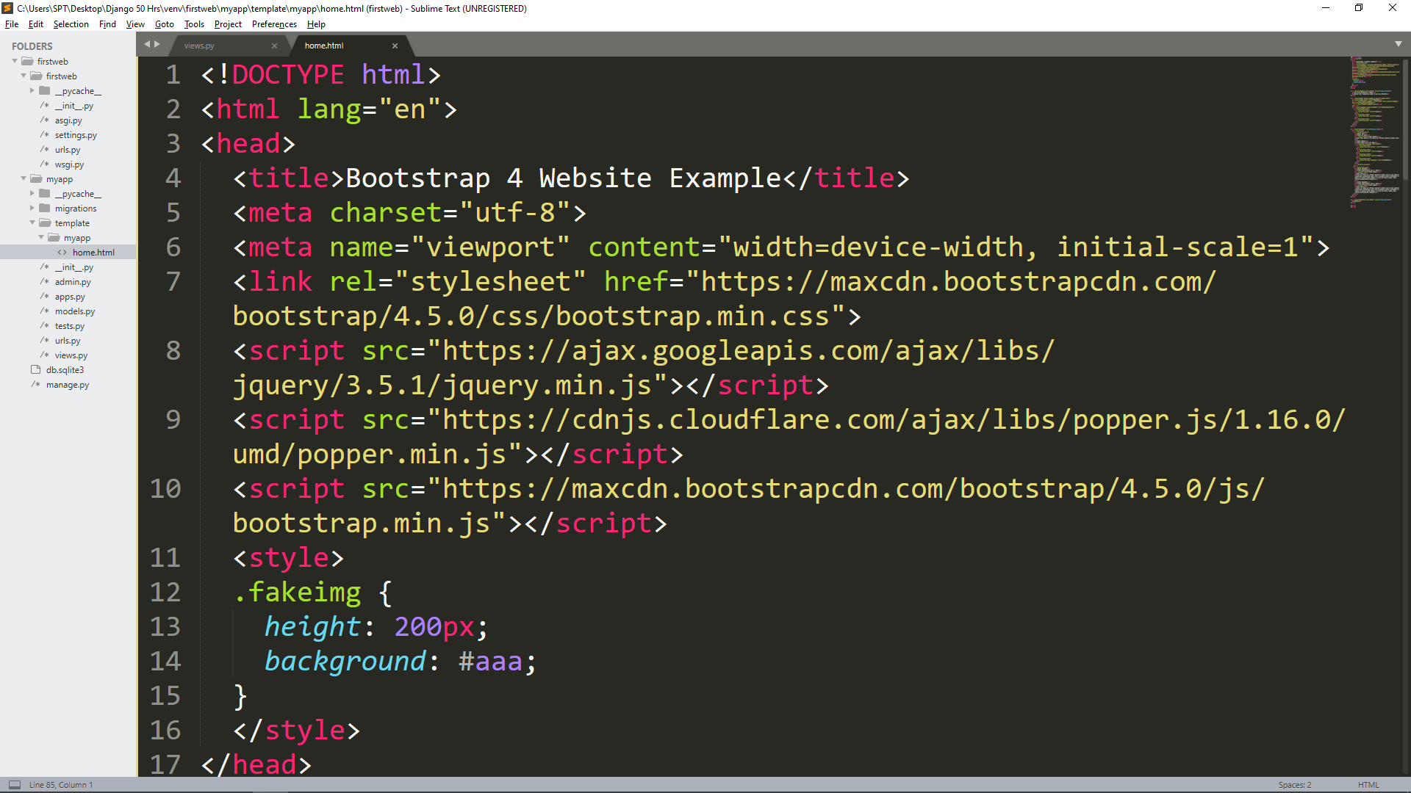
จากนั้นไปหา template ที่เราอยากนำมาใช้เป็นหน้า home ของเรา https://www.w3schools.com/bootstrap4/tryit.asp?filename=trybs_template1

Slide 42
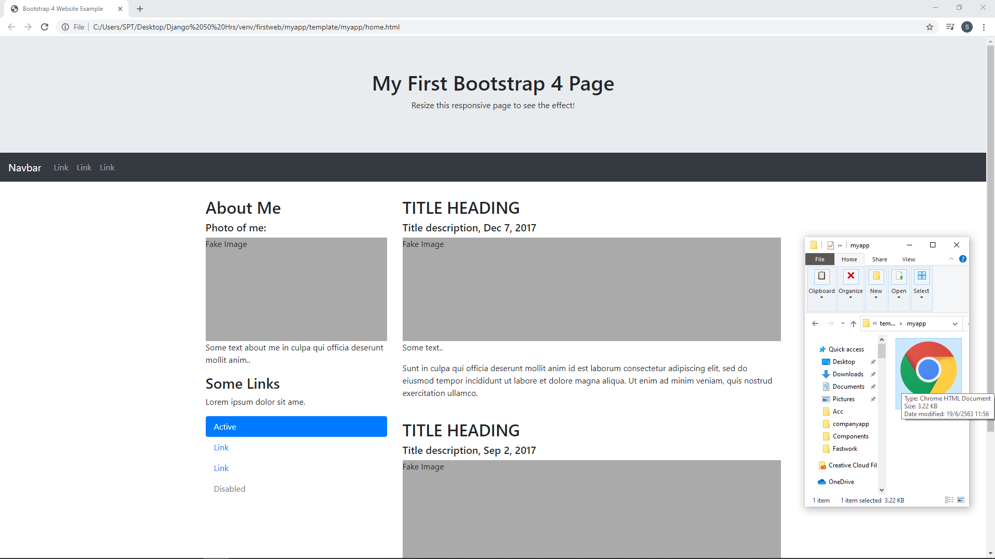
ลองเปิดไฟล์ home.html ด้วย web browser ของเรา

Slide 43
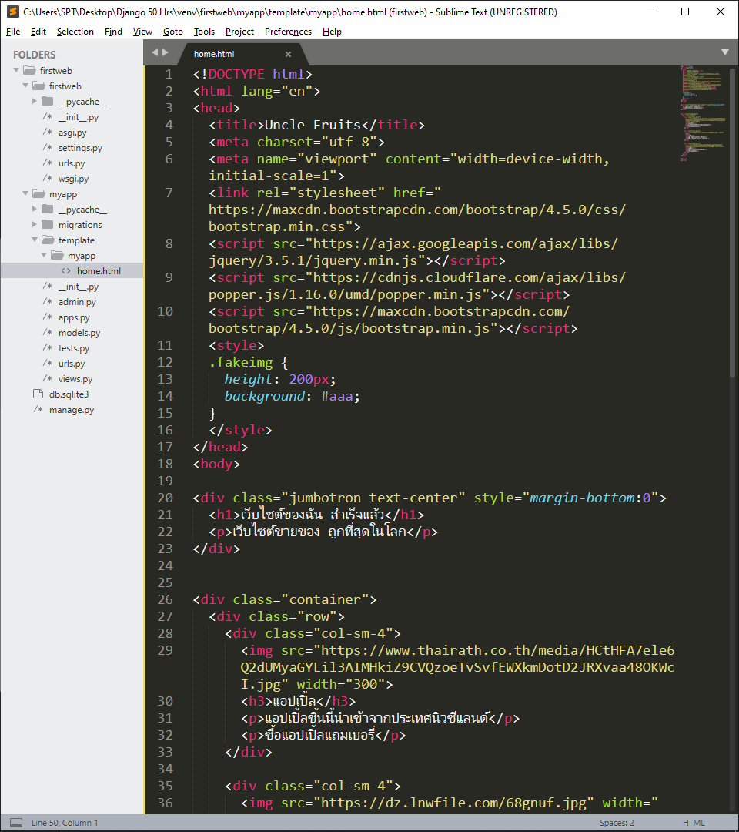
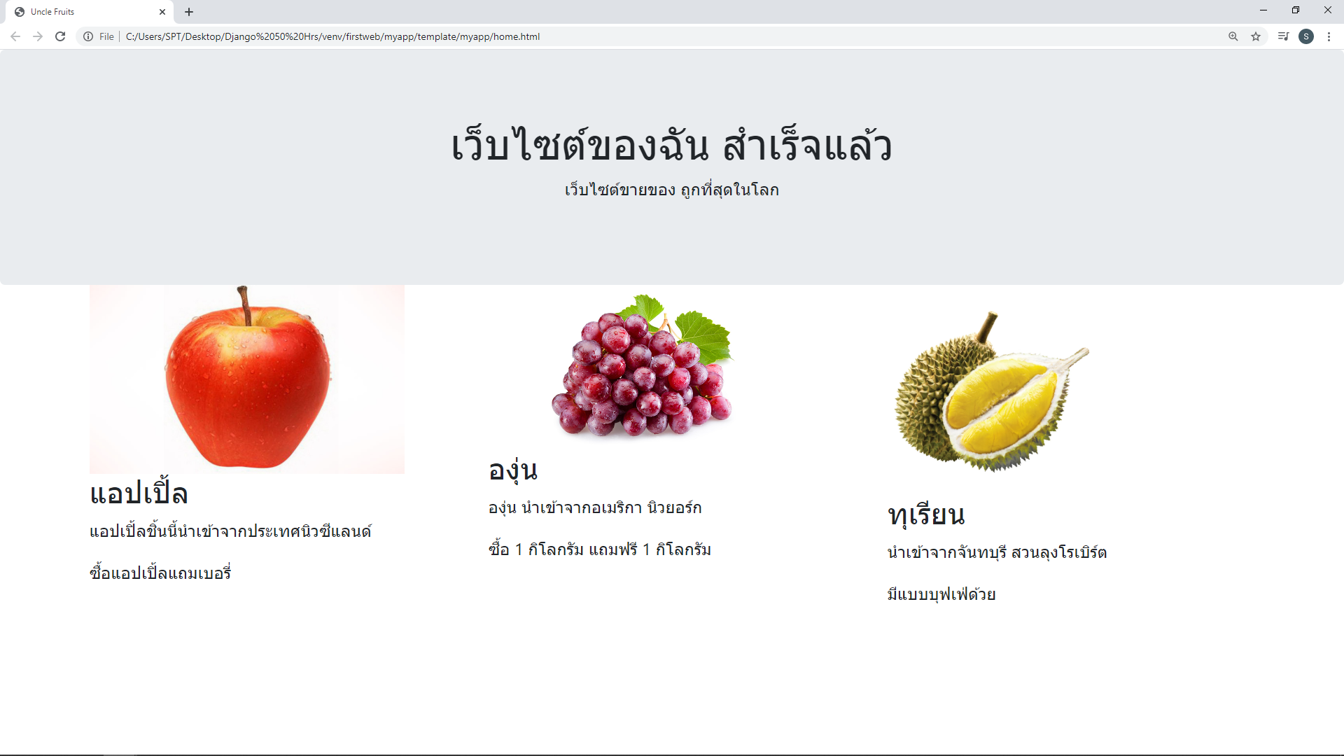
ปรับเนื้อหา ข้อความเป็นรูปแบบของเรา

Slide 44
ทำการ route หน้าเว็บกับเว็บไซต์ โดยเราต้องเพิ่ม template เว็บที่เราทำ ดังนี้
เพิ่มที่อยู่ของ template ใน settings.py ในส่วนของ TEMPLATES >> DIRS
‘DIRS’ = [‘myapp/template’],
เรียกใช้ render() แทน HttpResponse() ที่ไฟล์ views.py
return render(request, ‘myapp/home.html’)

Slide 45
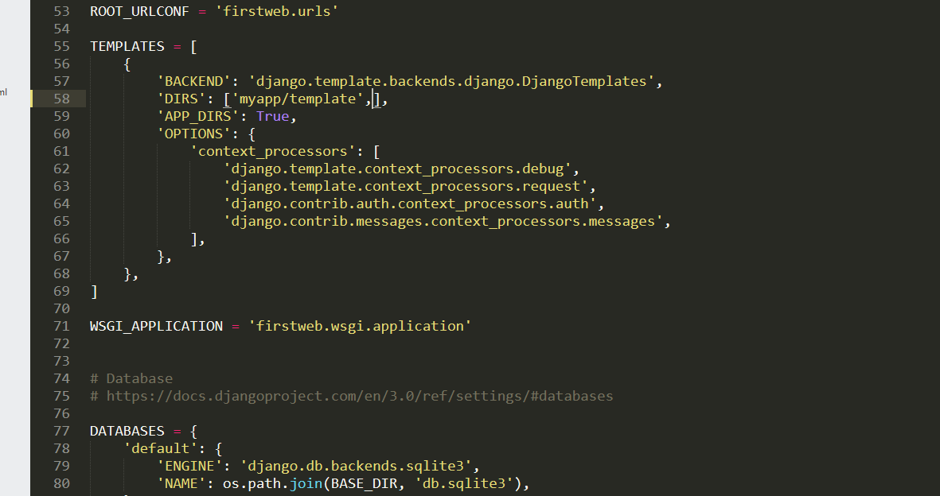
เพิ่มที่อยู่ของ template ใน settings.py ในส่วนของ TEMPLATES >> DIRS
‘DIRS’ = [‘myapp/template’],

Slide 46
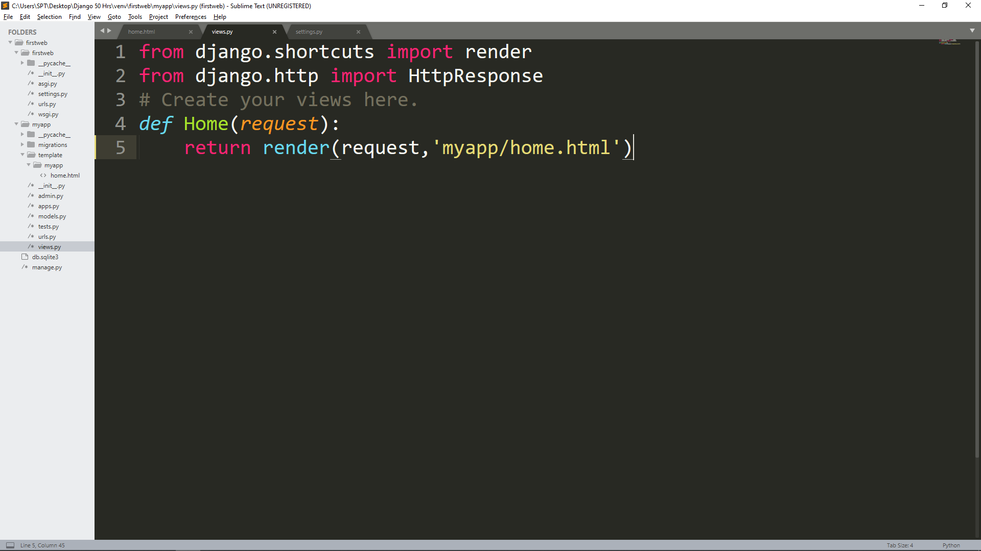
เรียกใช้ render() แทน HttpResponse() ที่ไฟล์ views.py
return render(request, ‘myapp/home.html’)

Slide 47
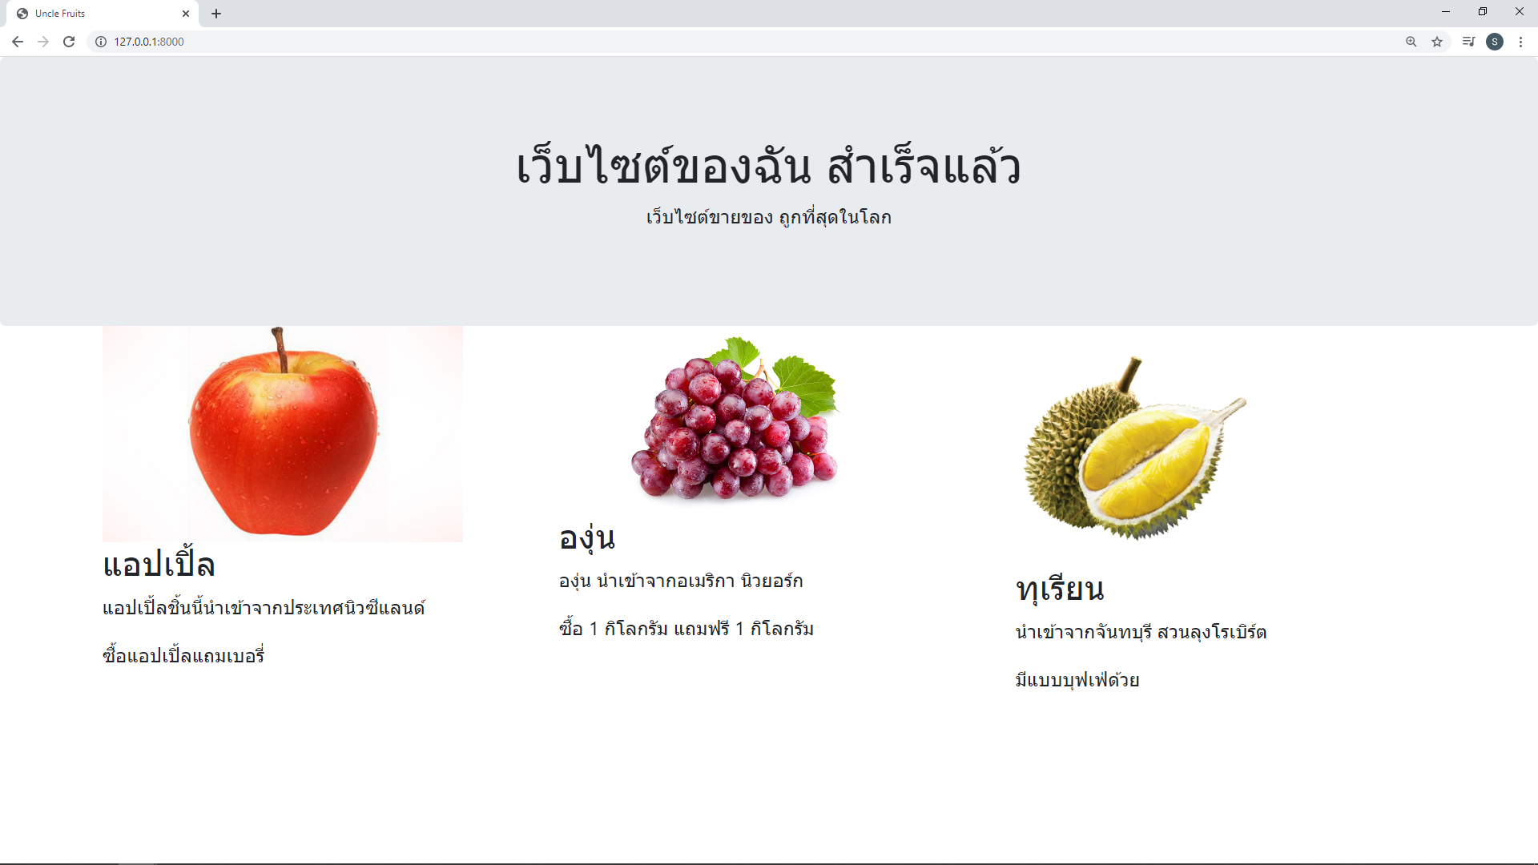
แล้ว runserver เราก็จะได้หน้าต่างเว็บของเราดังนี้

Slide 48
ตอนนี้จาก สไลด์ล่าสุด เราได้หน้าเว็บที่มีข้อมูลที่เรากรอกเข้าไปในไฟล์ html แล้ว
เราจะลองทำเป็น Object เพื่อเรียกใช้ผ่าน python กัน

Slide 49
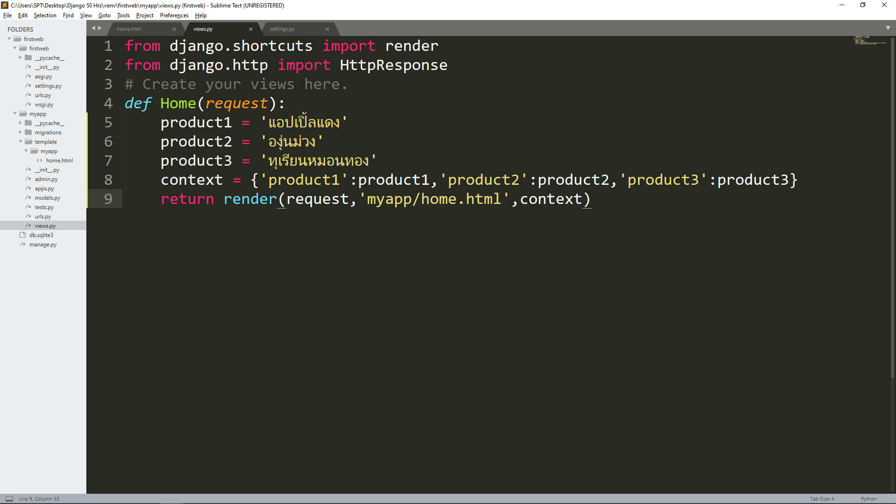
สร้าง Object เก็บค่าที่ต้องการแสดงในไฟล์ views.py

Slide 50
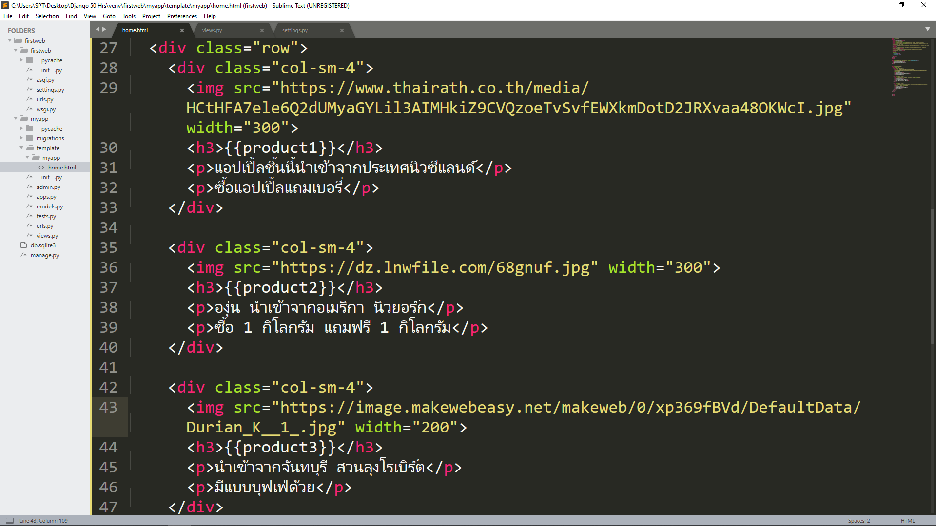

นำ Object ที่สร้างขึ้นมาไปใช้บนหน้า html
จะได้

Slide 51
โดยชื่อ product1-3 ที่ใช้มาจาก key ของ context ดังนั้นให้เลือกชื่อมาใช้ให้ถูก
จากชื่อ ‘product1’ , ‘product2’ และ ‘product3’

Slide 52
การทำหน้าต่างย่อย (About Page, Contact Us)
เหมือนการทำ Home Page เราสามารถสร้างหน้า html แล้วทำการสร้าง ฟังก์ชันในไฟล์ views.py แล้วทำการ route ด้วยไฟล์ urls.py ได้เลย ตามลำดับ
สร้าง about.html และ contact.html
เขียนหน้าต่าง About Page และ Contact Us คล้าย ๆ Home Page
เพิ่มฟังก์ชัน About และ Contact ในไฟล์ views.py
ทำ route ใน urls.py

Slide 53
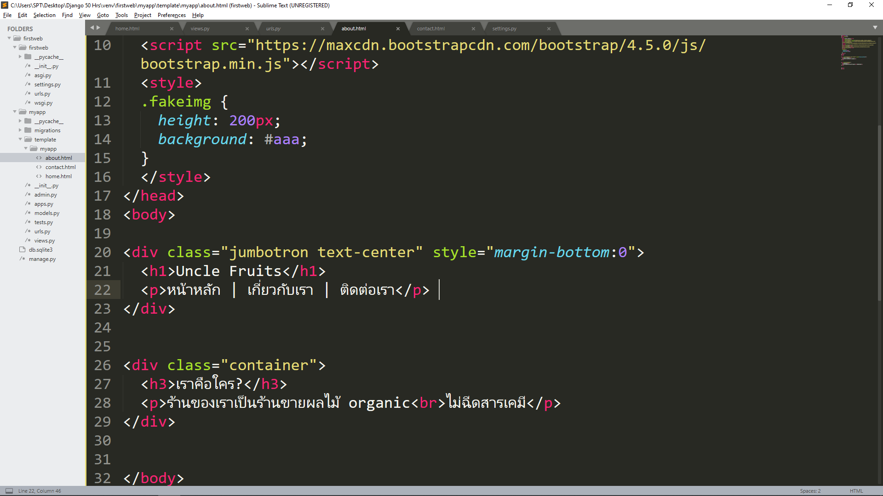
สร้าง about.html (copy home.html แล้วแก้ไขข้อมูลเล็กน้อย)

Slide 54
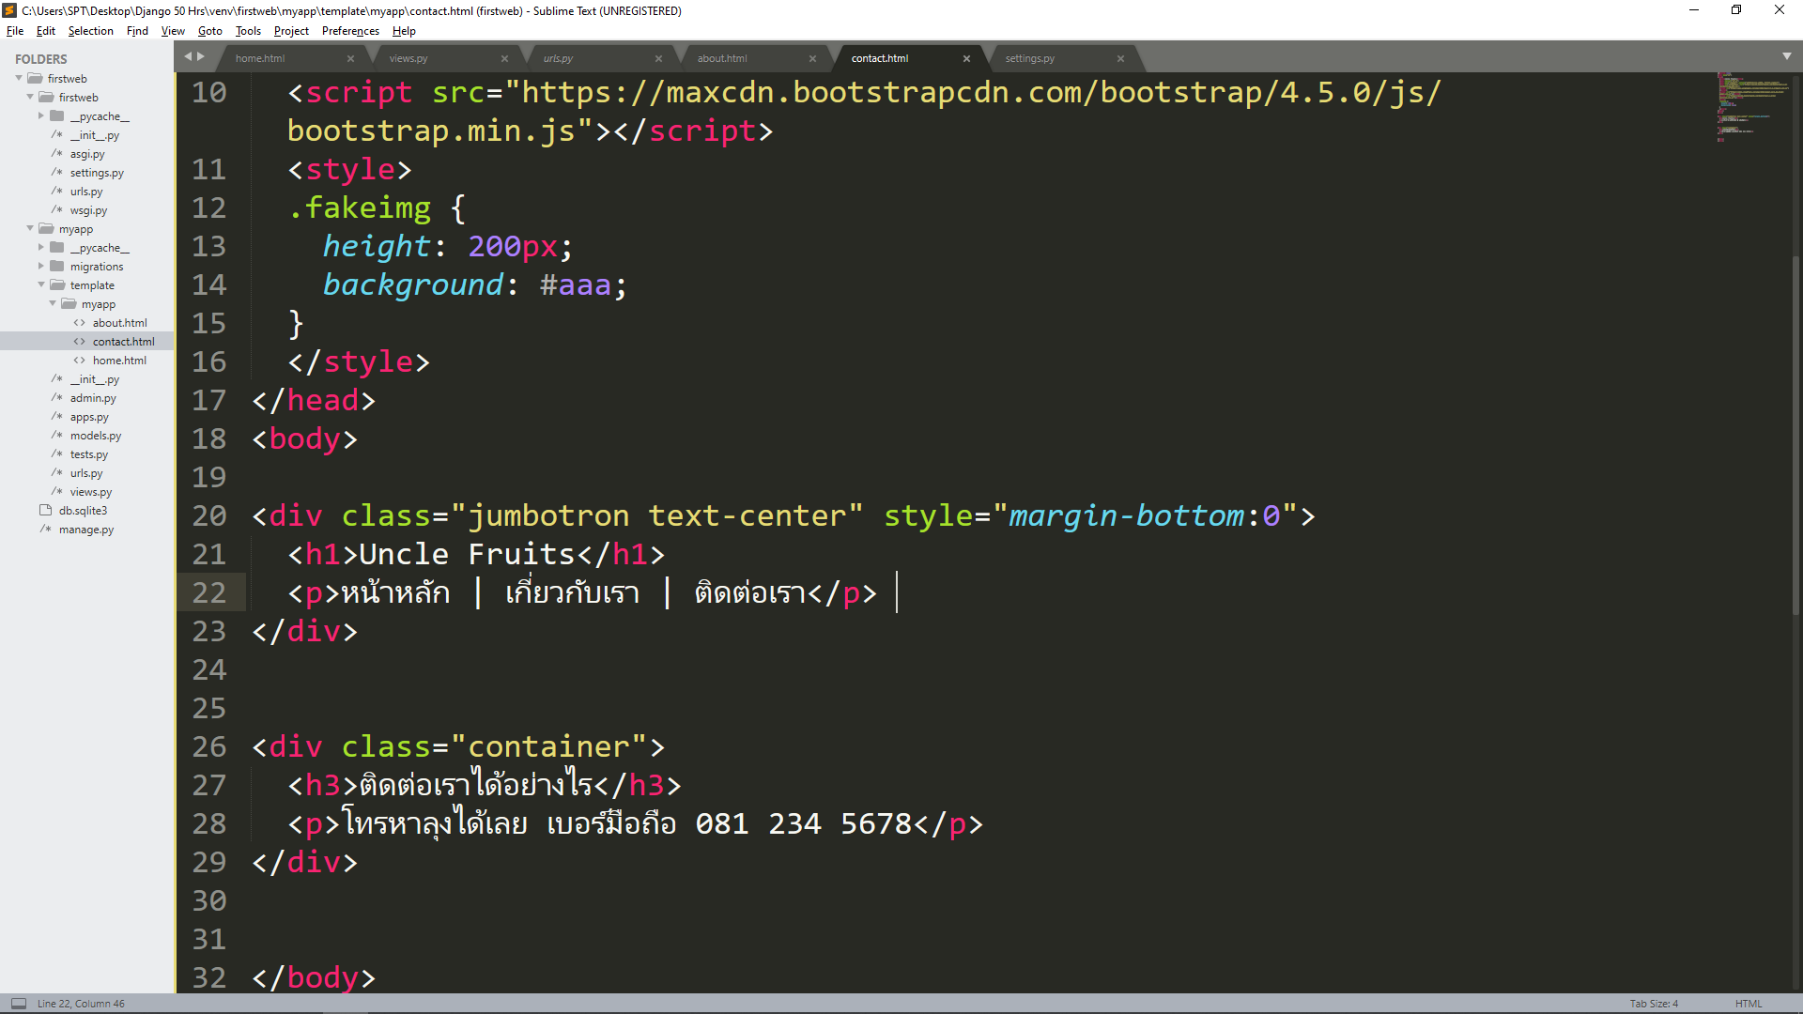
สร้าง contact.html (copy home.html แล้วแก้ไขข้อมูลเล็กน้อย)

Slide 55
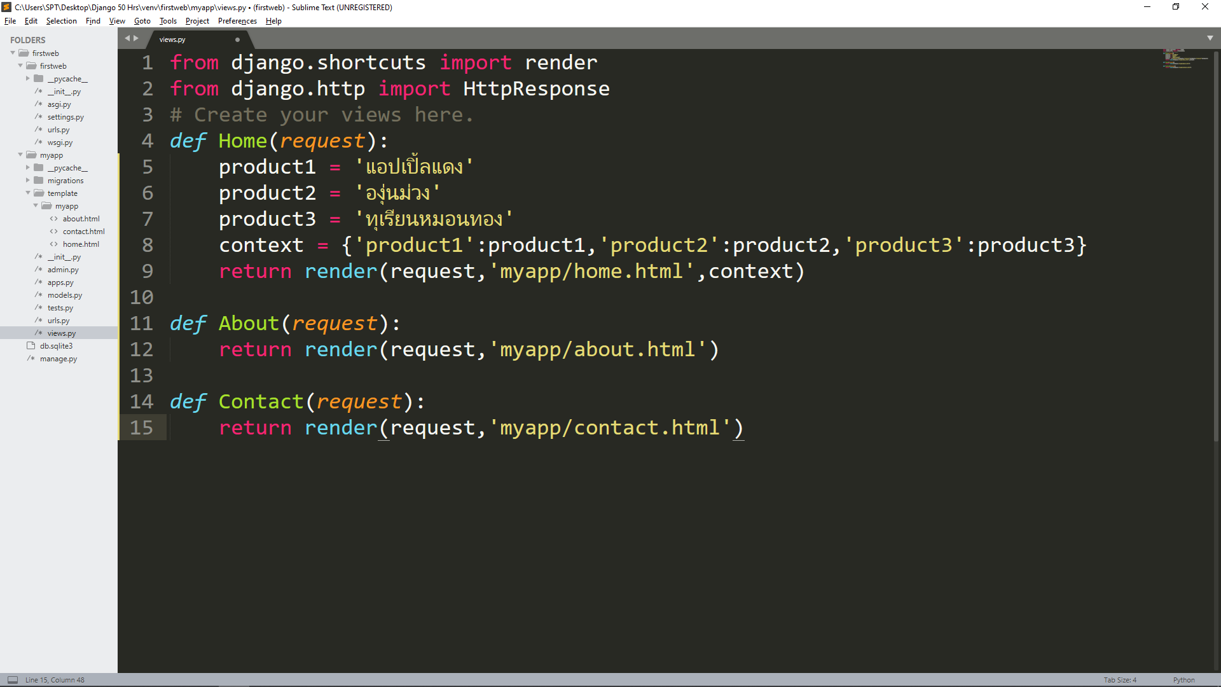
เพิ่มฟังก์ชัน About และ Contact ในไฟล์ views.py

Slide 56
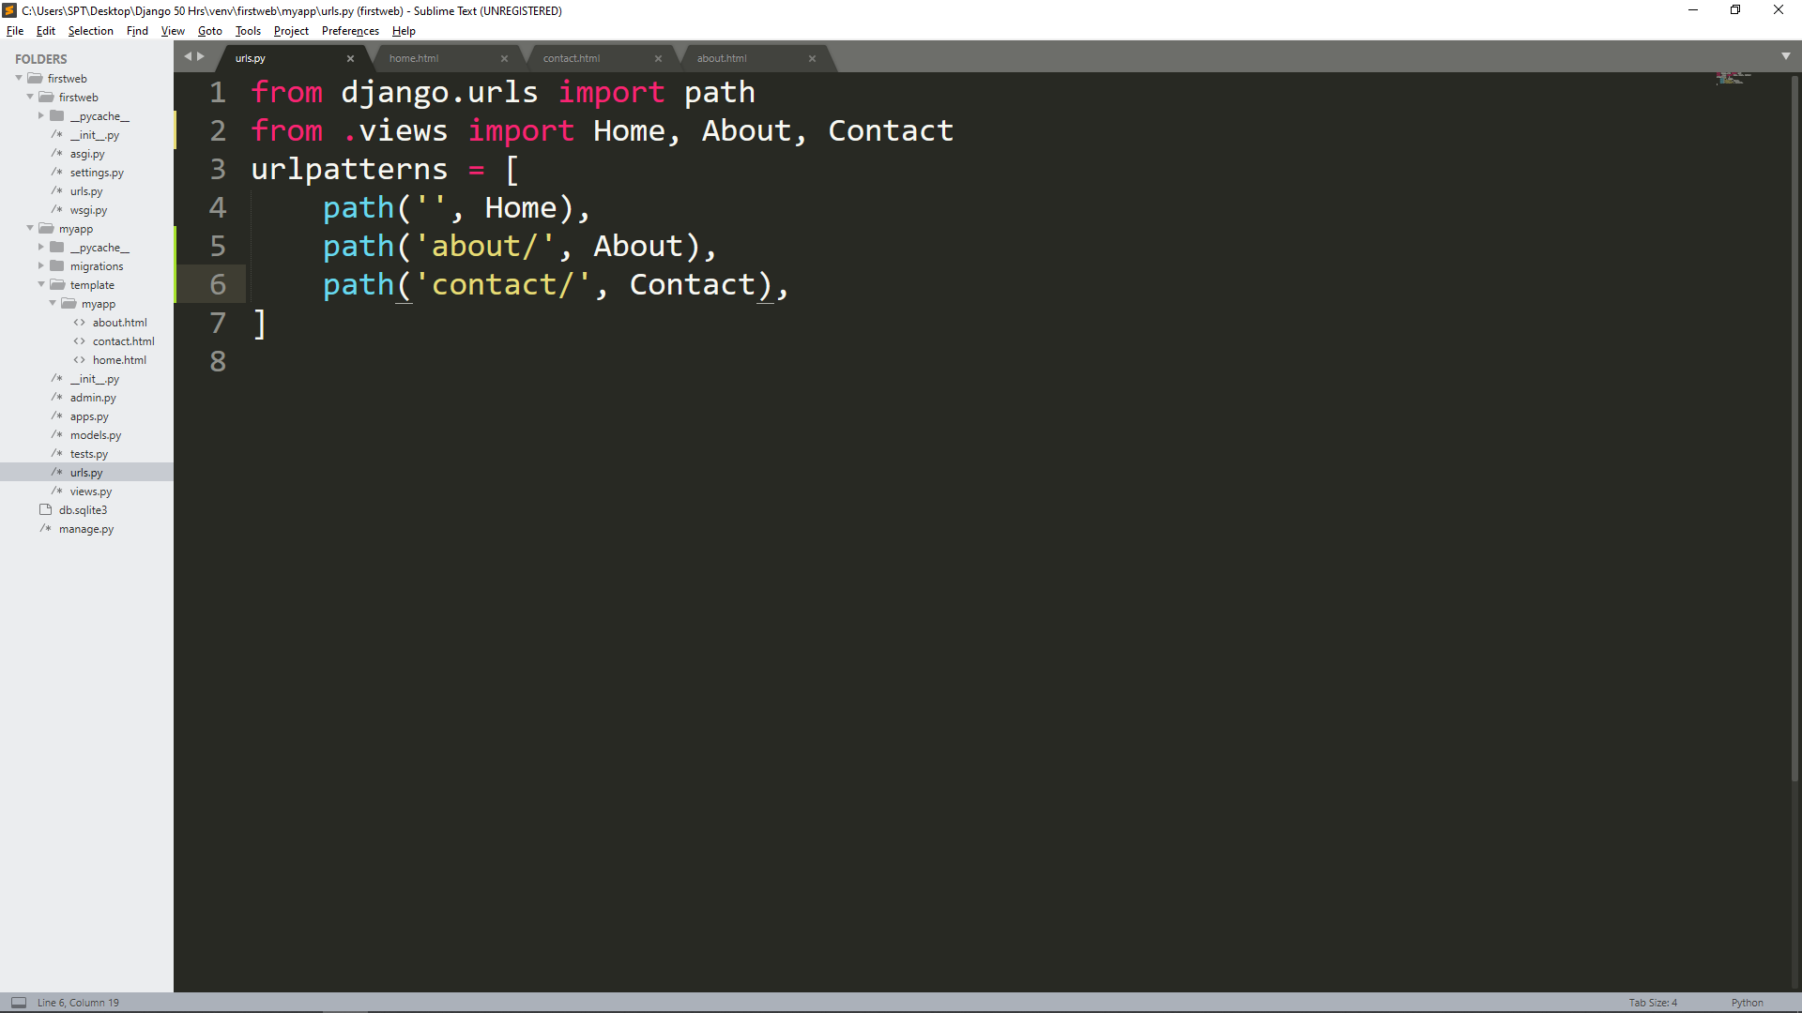
ทำ route ใน urls.py

Slide 57
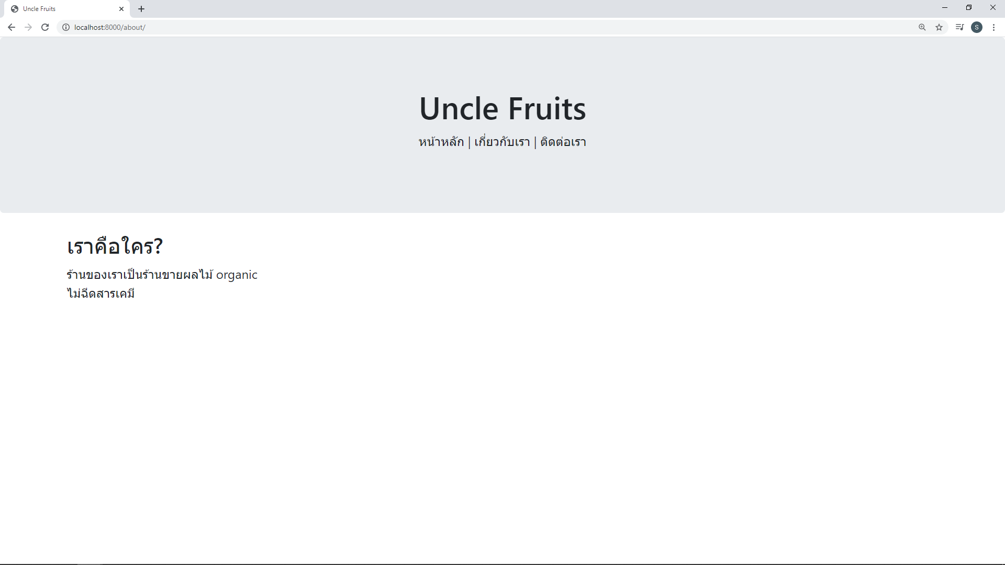
ลอง runserver แล้วเติม url เป็นหน้าที่เราเลือก เช่น localhost:8000/about

Slide 58

localhost:8000/contact

Slide 59
ทำปุ่มลิงค์ เพื่อเข้าสู่หน้าที่ต้องการ
โดยทั่วไป tag ของ html ที่เราใช้ทำปุ่มลิงค์ เราสามารถใช้ <a> ได้ เช่น
<a href=“/about”>[ข้อความ]<a> เพื่อเปลี่ยน url ให้ไปที่หน้าต่าง about
แต่ Django สามารถใช้การเรียกชื่อหน้าต่างแทนได้ ดังต่อไปนี้
- ตั้งชื่อให้ url นั้น ๆ ใน urls.py
- เรียกใช้ <a> ด้วยการเติมชื่อของหน้าต่างนั้น ๆ ตาม syntax

Slide 60

ตั้งชื่อให้ url นั้น ๆ ใน urls.py (เพิ่ม name)

Slide 61

เรียกใช้ <a> ด้วยการเติมชื่อของหน้าต่างนั้น ๆ ตาม syntax ใน html

Slide 62

ลองดูหน้า Home Page (ทีนี้ลองทำปุ่มลิงค์ในหน้า About และ Contact)

Slide 63


หรือจะทำเป็นหน้าต่างเฉพาะ เวลากดดูข้อมูลสินค้าก็ได้
Click

Slide 64
การสร้างโมเดล
โมเดล ใน Django คือ ตารางของข้อมูลโดย เราสามารถจัดรูปแบบของ
ข้อมูลในตารางได้ คล้ายกับการเขียน SQL
โดยการสร้างโมเดลนั้น มี 2 ขั้นตอนหลักที่ต้องทำ ดังนี้
สร้างรูปแบบข้อมูลที่ต้องการเก็บ โดยเขียนใน models.py
สร้างโมเดลใน Data Base
makemigrations
migrate

Slide 65

models.py (เริ่มต้น)

Slide 66

models.py (สร้างโมเดล)

Slide 67

สร้างโมเดลใน Data Base (ผ่าน cmd)
makemigrations

Slide 68

สร้างโมเดลใน Data Base (ผ่าน cmd)
migrate

Slide 69

ตอนนี้เรามีโมเดลแล้ว แต่เรายังไม่สามารถมองเห็นได้ โดยเราจะเห็นได้ผ่านหน้าต่าง Admin (localhost:8000/admin)

Slide 70

โดยเราสามารถมองเห็นได้โดยการ register โมเดลของเรา ใน admin.py

Slide 71

ลอง refresh หน้าต่าง admin เพื่อดู models(Allproduct)
ชื่อ Model จะมีการเติม s หลังชื่อ อัตโนมัติ

Slide 72


ลอง เพิ่มข้อมูลใน Data Base
Click
Click

Slide 73

จะมีช่องกรอกเพื่อกรอกข้อมูลตามรูปแบบโมเดลที่เราสร้าง (ลองกรอกข้อมูล แล้ว SAVE)

Slide 74

จะได้ข้อมูลเพิ่มขึ้นมา แต่จะเป็นชื่อ model ตามด้วยลำดับ

Slide 75

เราสามารถแปลงชื่อที่แสดงให้เป็นชื่อผลไม้ได้ดังนี้
เพิ่มฟังก์ชันตามนี้เลย

Slide 76

เราก็สามารถแสดงชื่อผลไม้ให้สามารถดูง่ายขึ้นได้แล้ว

Slide 77

ngrok

Slide 78
ngrok
เป็นโปรแกรมที่ช่วยให้เราสามารถมองเห็นเว็บไซต์ที่เราสั่ง runserver ไป
แล้วออกสู่ภายนอก ด้วยการเรียกผ่าน url ที่ ngrok สร้างขึ้นมา โดยเราสามารถ
ดาวน์โหลด ngrok มาใช้ได้เลย https://ngrok.com/download

Slide 79

วิธีใช้ ngrok

Slide 80
วิธีใช้ ngrok
ทำการแก้ไขโค้ด ในไฟล์ settings.py ในส่วนของ ALLOWED_HOSTS
ALLOWED_HOSTS = [] >> ALLOWED_HOSTS = [‘*’]
เพื่อยอมรับการเรียกหน้าเว็บไซต์ของเราด้วย url ที่ ngrok สร้างขึ้น โดยการ
ใส่ ‘*’ เป็นการอนุญาตในทุกชื่อ ซึ่งการสร้างชื่อของ ngrok จะเป็นการสุ่ม

Slide 81

วิธีใช้ ngrok
จากนั้น ทำการสั่ง runserver ของเว็บไซต์เราเหมือนปกติ

Slide 82


วิธีใช้ ngrok
แล้วทำการรันไฟล์ ngrok.exe แล้วใช้คำสั่งตามภาพ
เมื่อกด Enter จะได้หน้าต่างที่รัน server ของเรา
สามารถของเข้าดูจากอุปกรณ์อื่นได้ ผ่าน url ที่ Forwarding
ตัวอย่าง : https://4485253faa6e.ngrok.io

Slide 83
การเพิ่ม Fields ใน Model เก่า
หากเรามีการสร้าง Models ไปแล้ว แล้วต้องการเพิ่มหัวข้อที่จะเก็บข้อมูลใน
Database ของเรา สามารถทำได้ โดยการใช้เติม
null=True และ blank=True ดังต่อไปนี้

Slide 84

การเพิ่ม Fields ใน Model เก่า
มีการเพิ่ม Field ที่ชื่อ imageurl จากนั้นอย่าลืม makemigrations และ
migrate ชิ้นงานเรา เพื่อเพิ่ม Field ใหม่

Slide 85

การเพิ่ม Fields ใน Model เก่า

Slide 86

การเพิ่ม Fields ใน Model เก่า
Field: imageurl

Slide 87
สร้างหน้าเพิ่มสินค้า โดยไม่ต้องเพิ่มในหน้าต่าง Admin
จากที่เคยทำหน้าเว็บมากันแล้ว เราจะมาออกแบบ Form
เพื่อทำหน้าต่างเพิ่มสินค้ากัน

Slide 88

สร้างหน้าเพิ่มสินค้า โดยไม่ต้องเพิ่มในหน้าต่าง Admin
สร้างไฟล์ addproduct.html ขึ้นมาเหมือนหน้าก่อน ๆ

Slide 89

เอาส่วนหน้าต่างจากหน้า home มาเป็น Template (ลองเลือกส่วนที่จะใช้)

Slide 90

จะได้หน้าต่างว่าง ๆ แล้วมาใส่ ฟอร์ม เพื่อรับค่ากัน

Slide 91

เพิ่มฟอร์มหน้าเว็บดังนี้

Slide 92

หน้าเว็บหลังเพิ่มฟอร์ม
จะเห็นว่ายังมีการเรียกผ่านไฟล์อยู่
Route ไฟล์ต่อเลย

Slide 93


เพิ่ม route หน้า addproduct

Slide 94

แต่ตอนนี้เรามีแต่หน้าต่าง ที่ยังไม่ทำการสั่งเพิ่มค่าเข้า Database จากการ
กรอกผ่านหน้าเว็บ เราสามารถทำได้ ดังนี้
เพิ่มเติมหน้า views ของ Addproduct

Slide 95
** ชื่อที่ใส่ใน get(‘----’) มาจากชื่อของ input ใน addproduct.html

Slide 96

ลองเพิ่มรายการสินค้าใหม่ดู

Slide 97

ตรวจสอบรายการสินค้า ในหน้า admin

Slide 98
การจัดรูปแบบ Template ให้ใช้ง่าย แบบตัดแปะ
ด้วย Django มีความสามารถในการใช้ jinja syntax เพื่อเขียน python ร่วมกับ
html ทำให้เราไม่จำเป็นต้องตัดโค้ดหลาย ๆ บรรทัดมาประกอบกัน เหมือนที่ทำ
ในหน้าต่าง ๆ ก่อนหน้า โดยสามารถทำได้ดังนี้

Slide 99

สร้างไฟล์ base.html เพื่อเก็บโครงหน้าที่เราจะใช้งานบ่อย ๆ ร่วมถึง <head> และ <footer>
ส่วนที่ใช้รับเนื้อหาหน้าต่าง ๆ

Slide 100

จากนั้นตัดส่วนที่มีใน base.html ของแต่ละหน้าออก เหลือเพียงเนื้อหาของหน้านั้น ๆ
แล้วใช้คำสั่งตามภาพ (allproduct.html)

Slide 101


เพิ่ม route หน้า allproduct

Slide 102



เพิ่มลิงค์หน้าต่าง ๆ และปรับแต่งชิ้นงานโดยการใส่การ์ด
Base.html
allproduct.html

Slide 103


เพิ่มสถานะสินค้า
เพิ่มตัวแปร instock เก็บสถานะสินค้าในสต๊อก
จากนั้น makemigrations และ migrate

Slide 104

ไปตรวจสอบ fields ของ models เราในหน้าแอดมิน
มาแล้ว

Slide 105


เปลี่ยนสถานะผลไม้โดย คลิ๊ก ที่ instock เพื่อเอาสินค้าออกจากสต๊อก
แล้วเพิ่มเงื่อนไขในการแสดงปุ่มสั่งซื้อ หรือสินค้าหมดบนหน้าเว็บ (allproduct.html)
สร้างเงื่อนไขด้วย if else

Slide 106

เมื่อ instock ของสินค้าไหน ถูกเลือกเป็น True ไว้ (มีเครื่องหมายถูกในช่อง instock)
สินค้านั้นจะแสดงปุ่มสั่งซื้อ หากเป็น False (ไม่มีเครื่องหมายถูก) จะเป็น สินค้าหมด

Slide 107

การกลับค่า (รายชื่อรายการสินค้า) บนหน้าเว็บสามารถทำได้ดังนี้
กลับค่าจากค่าของ ‘id’ (ลำดับของสินค้าที่เพิ่มในฐานข้อมูล)

Slide 108
โดยทั่วไปค่าของข้อมูลในรูปแบบ list เราสามารถกลับค่า จากค่าแรก -> ค่าท้ายได้
ด้วยฟังก์ชัน reverse() เช่น
ผลไม้ = [‘แอปเปิ้ล’ , ‘มะม่วง’ , ‘กล้วย’]
โดย เรียกชื่อ list ก่อน ผลไม้2 = ผลไม้.reverse()
ผลไม้2 จะมีค่าเท่ากับ [ ‘กล้วย’ , ‘มะม่วง’ , ‘แอปเปิ้ล’]
แต่ในการเรียกค่าของ django เราจึงต้องแปลงข้อมูลใหม่ ด้วย .order_by() ก่อน
แล้วจึงใช้ .reverse()

Slide 109


ปกติ หลังกลับค่า

Slide 110


จัดหน้าต่างเว็บ ให้สินค้าเรียงกันให้เหมาะสม

Slide 111

วิธีการอัพโหลดภาพให้ ฐานข้อมูล
สร้างโฟลเดอร์ media ไว้ในที่เดียวกับ โฟลเดอร์ app

Slide 112


สร้างโฟลเดอร์ media ไว้ในที่เดียวกับ โฟลเดอร์ app
ตั้งชื่อโฟลเดอร์ว่า media

Slide 113

2. สร้าง MEDIA_ROOT และ MEDIA_URL ใน settings.py

Slide 114

3. แก้ไข code ใน urls.py ของโปรเจ็ค (firstweb)

Slide 115

4. เพิ่ม field เก็บรูปภาพสินค้าใน models.py
เพิ่ม fields ที่จะแสดงจำนวน และหน่วยของสินค้า

Slide 116

สุดท้ายอย่าลืม makemigrations และ migrate

Slide 117
จากนั้นเข้าไปตรวจสอบในหน้า admin เพื่อดู fields ของ models
แล้วทำการเพิ่มไฟล์ภาพจากเครื่องของเรา

Slide 118

แล้วทำการแก้ไข code ในหน้า allproduct.html
เติม . ด้านหน้าของ url

Slide 119

ถ้าเข้าหน้า allproduct ผ่านเว็บแล้ว Error แบบนี้ไม่ต้องตกใจ
เราจะต้องไปแก้ไข การแสดงภาพในหน้า allproduct.html เสียก่อน
(จะขึ้นในกรณีที่เรายังไม่ได้อัพโหลดภาพใน admin)

Slide 120

ทำการสร้างเงื่อนไขว่าถ้ามีภาพให้แสดง แต่ถ้าไม่มีให้แสดงว่าไม่มีภาพสินค้า

Slide 121

ยังไม่มีการเพิ่มภาพสินค้าจากหน้า admin

Slide 122


เมื่อเพิ่มไฟล์ภาพเข้าไป

Slide 123


ภาพจะถูกดึงเข้าไปไว้ใน media จากนั้นลองนำภาพที่ต้องการทำเป็นภาพสำหรับแทนที่สินค้าที่ไม่มีภาพมาแสดงมาใส่ แล้วดึงไปใช้งานดู ตามนี้
เพิ่มภาพ default

Slide 124


แก้ไข code หน้า allproduct.html

Slide 125

หรือใครอยากให้ดึงจาก url ภาพผ่านออนไลน์ ก็เพิ่ม elif เลย
วิธีนี้ก็จะทำให้เราสามารถแสดงภาพได้ 2 รูปแบบเลย

Slide 126


แต่หากเราต้องการเรียกภาพจากเว็บเรา เราจะพบว่า url ของรูปต่างกัน ดังนี้
127.0.0.1:8000/… url จะเป็นชื่อตามที่เราเอา
url จะมาจาก path มาใส่ตอนเพิ่มสินค้า
ตามโปรเจ็ค

Slide 127

เพิ่มเติมหน่วยสินค้า และเพิ่มเงื่อนไขให้การแสดงจำนวนสินค้าในสต็อก

Slide 128

หน่วยเรายังไม่มีต้องไปเพิ่มที่ Admin นะครับ

Slide 129


Slide 130


Slide 131

วิธีเปลี่ยน password ของ admin ใน Django
2
1
3
5
4
1
from django.contrib.auth.models import User
2
เรียกดูค่าของ Models : User ทั้งหมด
3
สร้างตัวแปรมารับค่า user ของ adminuser ที่จะเปลี่ยนรหัส
4
ใช้ .set_password(‘’) เพื่อตั้งรหัสใหม่ (ในตัวอย่างคือ 1234)
5
อย่าลืม .save เพื่อยืนยันการเปลี่ยนรหัส

Slide 132
เพิ่มการใส่ค่า จำนวน, หน่วย และปุ่มอัพโหลดภาพของสินค้าบนหน้าเว็บ
- เพิ่มช่องกรอก และปุ่มเพิ่มภาพที่ addproduct.html
- เพิ่มข้อมูลที่จะทำการ นำเข้าข้อมูลจากหน้าเว็บไปสู่ database ที่ views.py

Slide 133


addproduct.html
ทำการเพิ่ม ช่องกรอก เพื่อใส่ค่า จำนวน และหน่วยของสินค้า แล้วเพิ่มปุ่มอัพโหลดรูปสินค้า
สำคัญมาก! หากมีเพิ่มไฟล์บน html ต้องเพิ่ม enctype="multipart/form-data" ที่ <form> ทุกครั้ง

Slide 134

จะได้หน้า addproduct.html ตามนี้

Slide 135

views.py

Slide 136
views.py
จะพบว่ามีการเรียก from django.core.files.storage import FileSystemStorage
เพื่อใช้งานการเก็บไฟล์เข้า database
โดยสร้าง file_image มาเก็บไฟล์ที่เอาทำการเลือกจากเครื่องเรา และ file_image_name มาเก็บ ชื่อไฟล์นั้น ๆ แล้วบันทึกไฟล์
ด้วยการ fs.save(file_image_name,file_image) แล้วเรียก path ของไฟล์ ที่เก็บไว้ใน
upload_file_url เพื่อส่งค่า url ของภาพไปยัง database โดยตัด ‘/media/’ ใน url ออก ด้วยการ slice (upload_file_url[6:])
ส่วนช่องหรอก quantity และ unit ก็ทำเหมือน ช่องกรอกก่อน ๆ ได้เลย

Slide 137


ลองเพิ่มสินค้าผ่านหน้าเว็บ

Slide 138

วิธีตัดคำ หรือข้อความให้แสดงตามที่กำหนด และการเว้นบรรทัด
มีการเพิ่ม
“|” และ linebreaks เพื่อเว้นบรรทัดสำหรับข้อความที่เรามีการเว้นบรรทัดในการเพิ่มข้อมูลสินค้า
“|” และ truncatechars_html:XX หรือ truncatewords:XX เพื่อแสดงเป็นตัวอักษรหรือจำนวนคำที่กำหนด โดยใส่ค่าตัวเลข แทน XX

Slide 139


Slide 140

การสร้าง User
views.py

Slide 141

การสร้าง User
urls.py

Slide 142

การสร้าง User
register.html

Slide 143

จะได้หน้าต่างสมัครสมาชิก

Slide 144



ลองเช็ครายชื่อ user ในหน้าต่าง Admin
1
2
3

Slide 145

การสร้างเงื่อนไขสำหรับ user
base.html
สร้างเงื่อนไขให้แสดงปุ่มลิงค์หน้า เพิ่มสินค้าเมื่อมีการล็อคอินเท่านั้น

Slide 146


ไม่ได้ log in | log in

Slide 147

ทำ Navbar

Slide 148

ทำ Navbar
base.html

Slide 149

ทำหน้าต่าง log in
***สามารถเรียกได้โดยไม่ต้องทำ ฟังก์ชันใน views.py

Slide 150

ทำหน้าต่าง log in
login.html

Slide 151

ทำหน้าต่าง log in
urls.py (ใน firstweb)

Slide 152

ทำหน้าต่าง log in
settings.py

Slide 153

แสดงชื่อผู้ใช้งานเมื่อเข้าระบบ

Slide 154

แสดงชื่อผู้ใช้งานเมื่อเข้าระบบ
base.html
สร้างเงื่อนไขเมื่อมีการเข้าระบบ ให้แสดงชื่อ และนามสกุล และปุ่ม logout
หากไม่ได้เข้าระบบจะแสดงปุ่ม สมัคร และ login

Slide 155

จะเห็นว่าเมื่อ login ด้วย admin จะไม่มีชื่อขึ้น อย่าลืมไปเพิ่มข้อมูล ในหน้า admin

Slide 156
การใช้งาน models ที่มีการอ้างถึงกัน แบบ OneToOne
ตอนนี้เรายังไม่มีภาพโปรไฟล์ของผู้ใช้งาน เราจะเห็นว่าในโมเดล user ไม่มีส่วนที่ให้ใส่ไฟล์ภาพ เราสามารถสร้างโมเดล ใหม่เพื่อใช้งานร่วมกันได้ ด้วยการใช้งานข้อมูลอ้างถึงกัน แบบ OneToOne

Slide 157

สร้างโมเดล Profile
models.py

Slide 158

สร้างโมเดล Profile
admin.py

Slide 159

สร้างโมเดล Profile
เสร็จแล้วอย่าลืม makemigrations และ migrate

Slide 160

จากนั้นเข้าหน้า admin เพื่อทำการเพิ่มข้อมูลในส่วนของ Profile
เข้าไป ADD PROFILE + ที่ปุ่มที่ 1 ให้ครบตามจำนวน User ของเรา จะได้ตามปุ่มที่ 2
โดย อย่าลืมแก้ไข usertype ของ admin ให้เป็น admin
1
2

Slide 161

หาภาพ default.png มาเก็บไว้ในโฟลเดอร์ media เพื่อเรียกตามภาพที่เราตั้งค่าเริ่มต้นในโมเดล Profile

Slide 162



แล้วก็มาเพิ่มเติม views.py ในส่วนของ Register ให้มีการ save() ส่วนที่อยู่ใน Profile ด้วยเมื่อมีการสมัครสมาชิก
อย่าลืม import Profile ที่ด้านบนด้วย
และก็ authenticate และ login

Slide 163

ลองทดสอบใช้ข้อมูล usertype จากโมเดล Profile

Slide 164

Login ด้วย Admin ตามเงื่อนไข

Slide 165

Login ด้วย User ทั่วไป ตามเงื่อนไข

Slide 166

แต่หากผู้ใช้แก้ url ไปเป็นส่วนที่เราไม่ได้ต้องการให้เข้าทำอย่างไร ?
views.py
เพิ่ม redirect เลย

Slide 167

ลองดึงภาพโปรไฟล์ มาใส่หน้าชื่อผู้ใช้งาน

Slide 168

base.html

Slide 169

ตอนนี้ลองเปลี่ยนภาพโปรไฟล์จากหน้า admin ดู

Slide 170

กลับไปดูภาพโปรไฟล์

Slide 171

แก้ไขหน้า Home ให้เป็นการแสดงสินค้าล่าสุด

Slide 172

views.py
เหมือนของ Product เลย แต่นำมาแค่ 3 ค่า

Slide 173

home.html (สินค้าล่าสุด)

Slide 174

home.html (สินค้าขายดี ต้องสั่งล่วงหน้า)
จาก product ใช้ preorder แทน

Slide 175

จะได้

Slide 176
การทำรายการที่สนใจเลือกซื้อ (ตะกร้าสินค้า)
เราสามารถเลือกซื้อสินค้าต่าง ๆ ก่อนที่จะเข้าไปสู่หน้าต่างชำระเงินได้ โดยการที่
เราจะเรียกดูว่าลูกค้าเลือกสินค้าใดไว้ในตะกร้าบ้าง เราก็ต้องทำการเชื่อมโยงกับ user
ของลูกค้านั้น ๆ ด้วย ForeignKey

Slide 177


การทำรายการที่สนใจเลือกซื้อ (ตะกร้าสินค้า)
models.py

Slide 178

การทำรายการที่สนใจเลือกซื้อ (ตะกร้าสินค้า)
admin.py

Slide 179

ตรวจสอบ model Carts ในหน้าต่าง Admin

Slide 180

views.py

Slide 181

urls.py

Slide 182

allproduct.html

Slide 183


ลองกดสั่งซื้อหลังจากทำการล็อกอิน (ถ้าไม่ล็อกอินจะ redirect ไปที่หน้า login)
กดปุ่มสั่งซื้อ แล้วเข้าไปดูหน้า admin

Slide 184

ทำหน้าต่างตรวจสอบตะกร้าสินค้าที่เราเลือกไว้
mycart.html

Slide 185

views.py

Slide 186

urls.py

Slide 187

base.html (จากเงื่อนไข ต้องเป็น ‘member’ เท่านั้นถึงจะหยิบลงตะกร้าได้)

Slide 188


ลองเพิ่มสินค้าใส่ตะกร้า (สั่งซื้อใน สินค้าทั้งหมด >> ดูรายการสั่งซื้อ)
1
3
2

Slide 189

เวลาที่เรียกผ่าน pd.stamp จะเป็นเวลา default ของ django (UTC)
แก้เป็น เวลา bangkok ได้ ในไฟล์ settings.py

Slide 190

วิธีการทำ Badge แสดงจำนวนสินค้าที่เราเลือกใส่ตะกร้า

Slide 191

base.html

Slide 192

views.py

Slide 193


models.py
เสร็จแล้วอย่าลืม makemigrations และ migrate

Slide 194


ลองกดสั่งซื้อสินค้าหลาย ๆ ชิ้น หลาย ๆ อย่าง

Slide 195


ในหน้าต่าง admin มีการรวมจำนวนสินค้าชนิดเดียวกัน

Slide 196

ทำตารางรายการสินค้า

Slide 197

mycart.html
สร้าง form เพื่อลบค่าสินค้าในตะกร้า

Slide 198

views.py

Slide 199

สร้างตัวเลือกหลังกดปุ่ม ลบ

Slide 200

หากกด OK ก็จะทำการลบสินค้าจากรายการ

Slide 201

ทำข้อความ Alert มาเตือนว่าสินค้าลูกลบจากตะกร้าแล้ว

Slide 202

mycart.html

Slide 203

views.py
ตรวจว่ามีการสั่งลบสินค้ารึยัง
เพิ่มการแสดงจำนวนสินค้าใน
ตะกร้า

Slide 204

หน้าต่างเปลี่ยนค่าในตะกร้า

Slide 205

mycartedit.html

Slide 206

views.py

Slide 207

urls.py

Slide 208


เปลี่ยนค่าจำนวนการสั่งซื้อ

Slide 209

views.py
แปลง Query ให้ได้ค่าที่เรา
ต้องการ แล้วนำมาบันทึกใหม่

Slide 210

mycartedit.html
เอาปุ่มลบออกก่อน

Slide 211

ทำปุ่มแก้ไข เพื่อเปลี่ยนไปหน้าแก้ไขจำนวนสินค้า

Slide 212

mycart.html

Slide 213

แก้หน้าต่างเว็บให้ หัวข้อประเภทสินค้า มาก่อน รายการสั่งซื้อ
base.html

Slide 214


ทำการเปลี่ยนค่าใน badge หลังรายการสั่งซื้อ ให้ตรงกับจำนวนที่แก้
views.py

Slide 215

อัพเดทค่า total
views.py

Slide 216


เมื่อทำการกด บันทึก จะได้

Slide 217



ตามปกติ เมื่อสั่งซื้อสินค้า อาจจะไม่ได้มีสินค้ารายการเดียว ต้องมีการเช็คสินค้าของ
ผู้ใช้ด้วย (เพิ่ม user = user เพื่อเช็คค่าสินค้าของ ผู้ใช้นั้น ๆ)

Slide 218

เพิ่มปุ่มลบสินค้าทั้งหมด
เมื่อกดแล้วสินค้าทั้งหมดในตะกร้าจะหายไป

Slide 219

mycartedit.html

Slide 220

views.py

Slide 221

เติมค่าผลรวมจำนวนสินค้าทั้งหมด และราคา

Slide 222

mycart.html
เพิ่มแถวของผลรวมขึ้นมา
และเห็นว่ามีการเรียก |intcomma ด้วย
เพื่อใช้ฟังก์ชันในการเติม comma ในค่าของราคา

Slide 223

views.py

Slide 224
วิธีเรียกใช้ |intcomma
เพิ่ม django.contrib.humanize ที่ settings.py
เรียก {% load humanize %} ในหน้า html ที่จะใส่ |intcomma

Slide 225

settings.py

Slide 226

mycart.html

Slide 227

เพิ่มปุ่ม Check Out

Slide 228

mycart.html

Slide 229

ทำหน้าต่าง Check Out

Slide 230

สร้างหน้า checkout1.html แล้วนำฟอร์ม register.html มาแปลงดูเพื่อความรวดเร็ว
checkout1.html

Slide 231

checkout1.html

Slide 232

views.py

Slide 233

urls.py

Slide 234

สร้างหน้ายืนยันการจัดส่งสินค้า

Slide 235

checkout2.html

Slide 236

checkout2.html

Slide 237

views.py

Slide 238

สร้างโมเดลเก็บข้อมูลรายการสั่งสินค้า และข้อมูลการจัดส่ง
models.py

Slide 239

เสร็จแล้ว makemigrations และ migrate

Slide 240


เพิ่มหัวข้อโมเดลให้แสดงในหน้า Admin ด้วย
admin.py

Slide 241

อัพเดทการทำงานเมื่อเรากดปุ่ม Confirm การสั่งซื้อ
views.py

Slide 242


โดยเมื่อเรากดปุ่ม Confirm ในหน้า ยืนยันการจัดส่งสินค้า ข้อมูลในตะกร้าของผู้ใช้จะหายไป แล้วให้ลองเข้าไปในหน้า admin เพื่อตรวจสอบการเก็บข้อมูลสินค้า Order lists และ Order pendings
กด

Slide 243


หน้าต่าง admin
http://127.0.0.1:8000/admin/myapp/orderpending/

Slide 244


http://127.0.0.1:8000/admin/myapp/orderlist/

Slide 245


แปลงรูปแบบหน้าต่าง Django administration

Slide 246


คำสั่งแสดงรายละเอียดของค่าใน models และการตั้งค่าบน table

Slide 247

admin.py
list_display -> แสดงรายละเอียดที่เราเลือก
list_editable -> ปรับค่าที่เราเลือกบนตารางได้

Slide 248
admin.py
list_display -> แสดงรายละเอียดที่เราเลือก
list_editable -> ปรับค่าที่เราเลือกบนตารางได้

